Slide 1
Trufei di u sviluppu à longu andà
2019
U nostru mare ùn hè micca una rumenzula !
Scola materna Dionisia Valentini
Ponte Novu

Slide 2
Simu fieri di prisentà vi u nostru travagliu di l’annata nantu à a prutezzione di u mare è u riciculu di i frazi:
Avemu realizatu parechje opere d’arte è avemu inventatu una fola sana incù l’aiutu di a nostra maestra !
Cumincemu ?

Slide 3
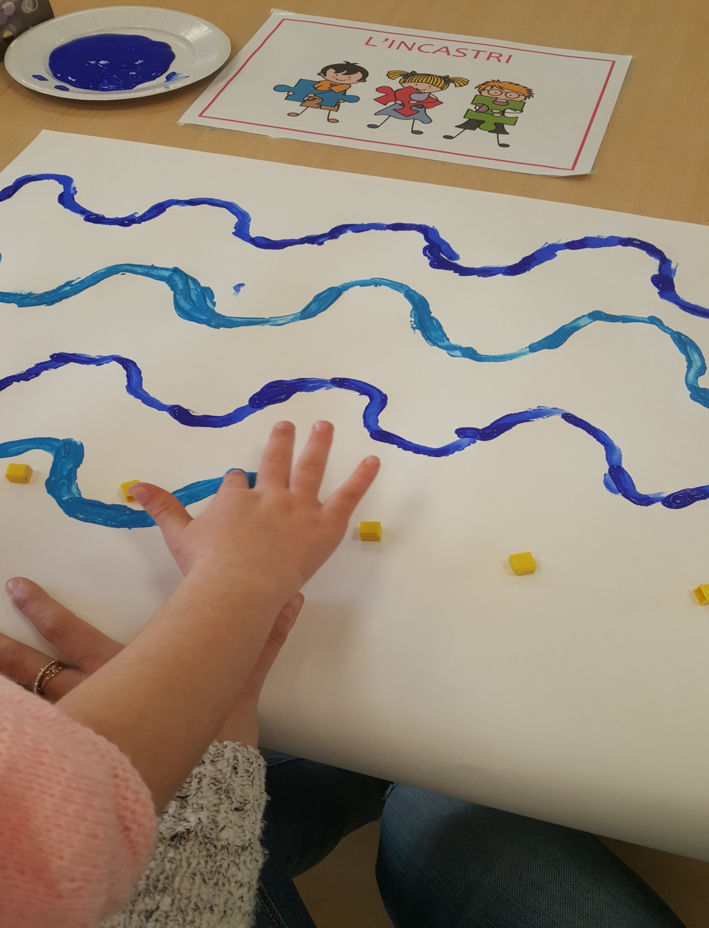
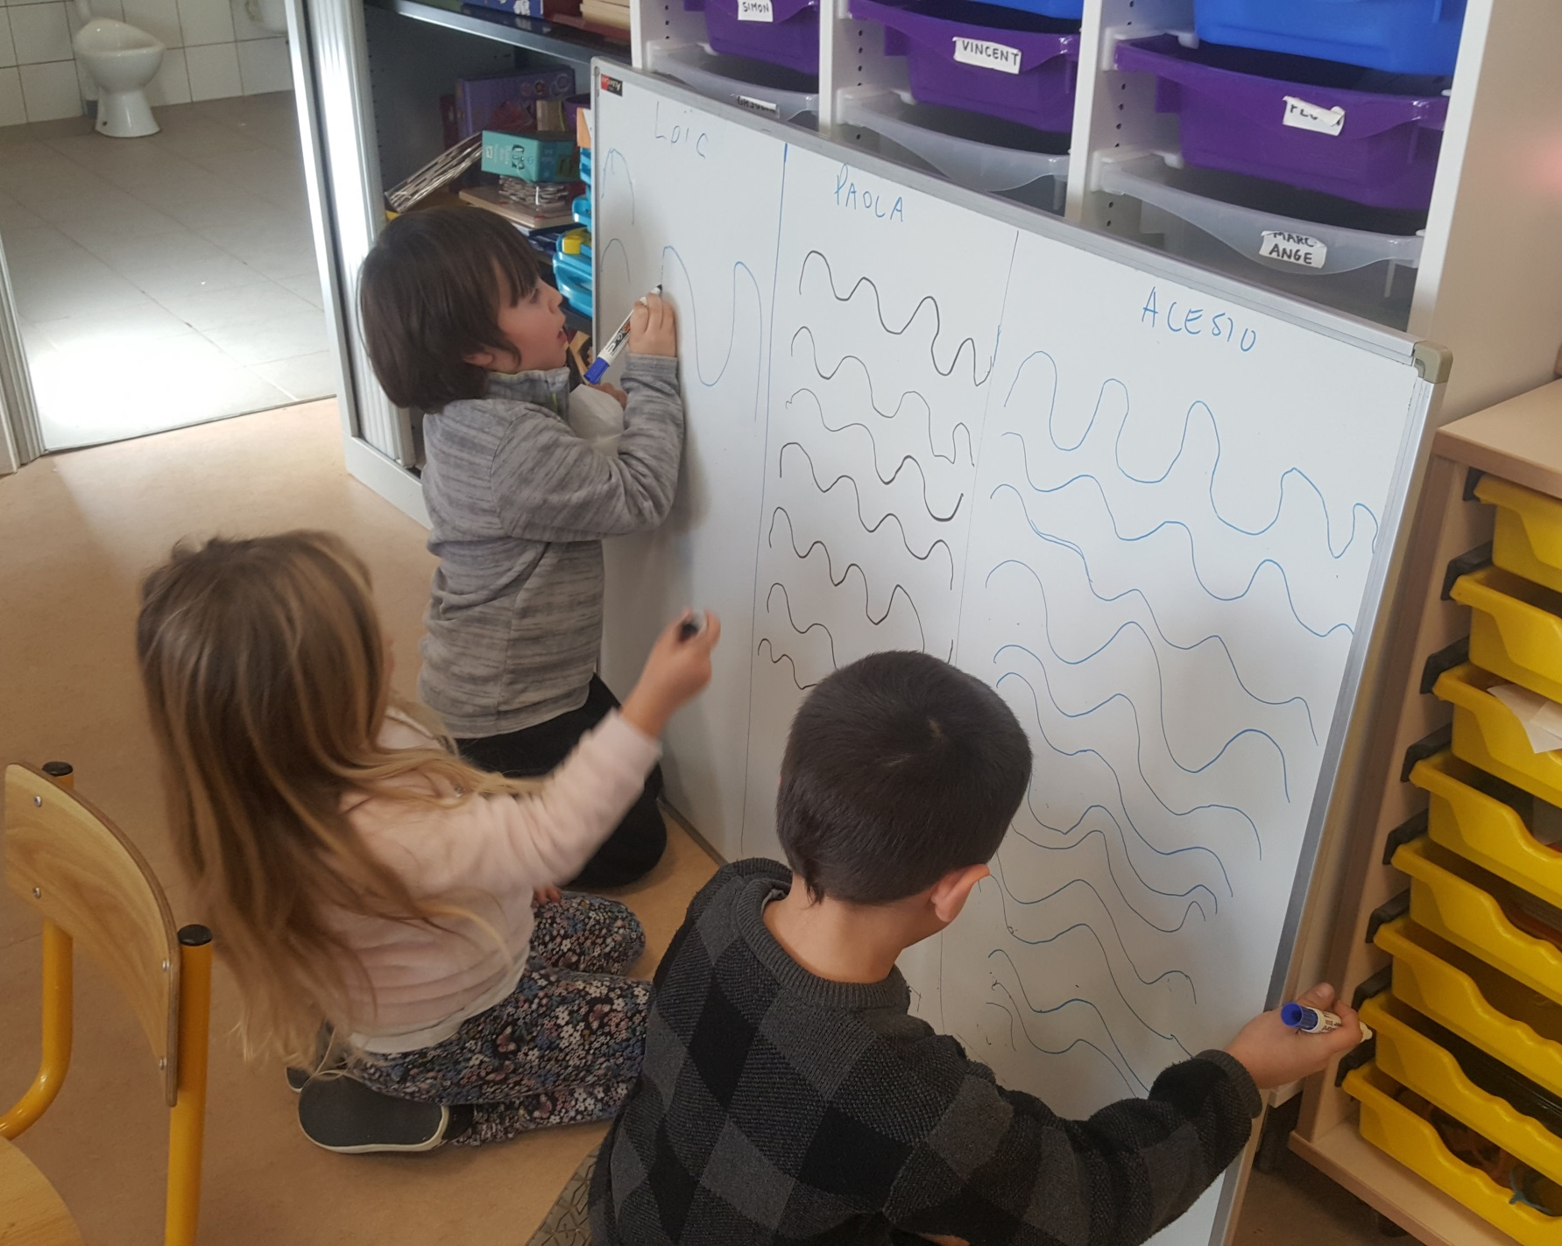
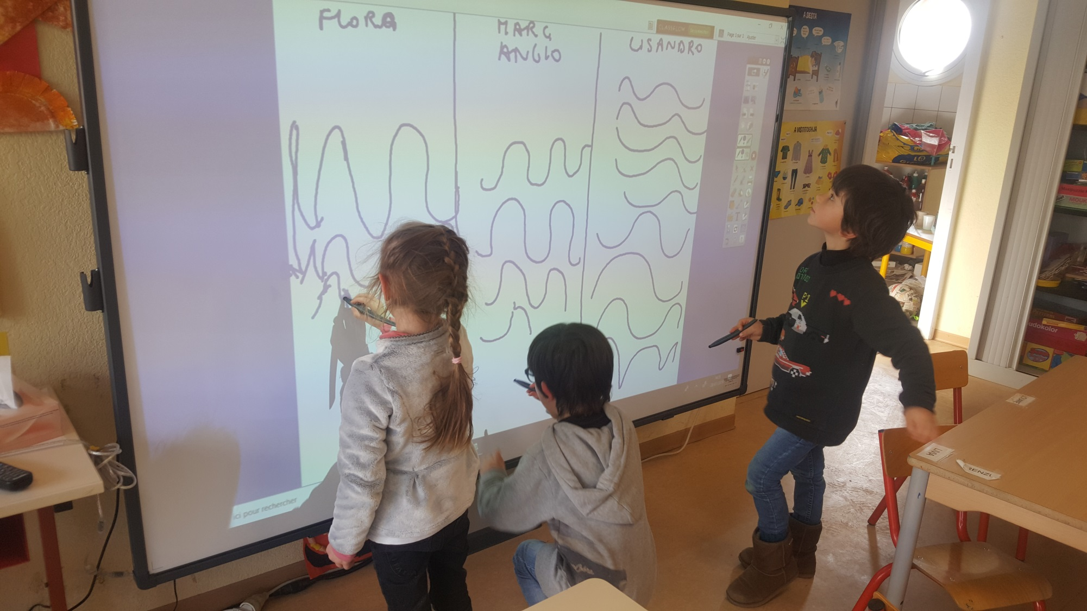
Prima avemu assai travagliatu nantu à u graffisimu: u marosulu !

Slide 4
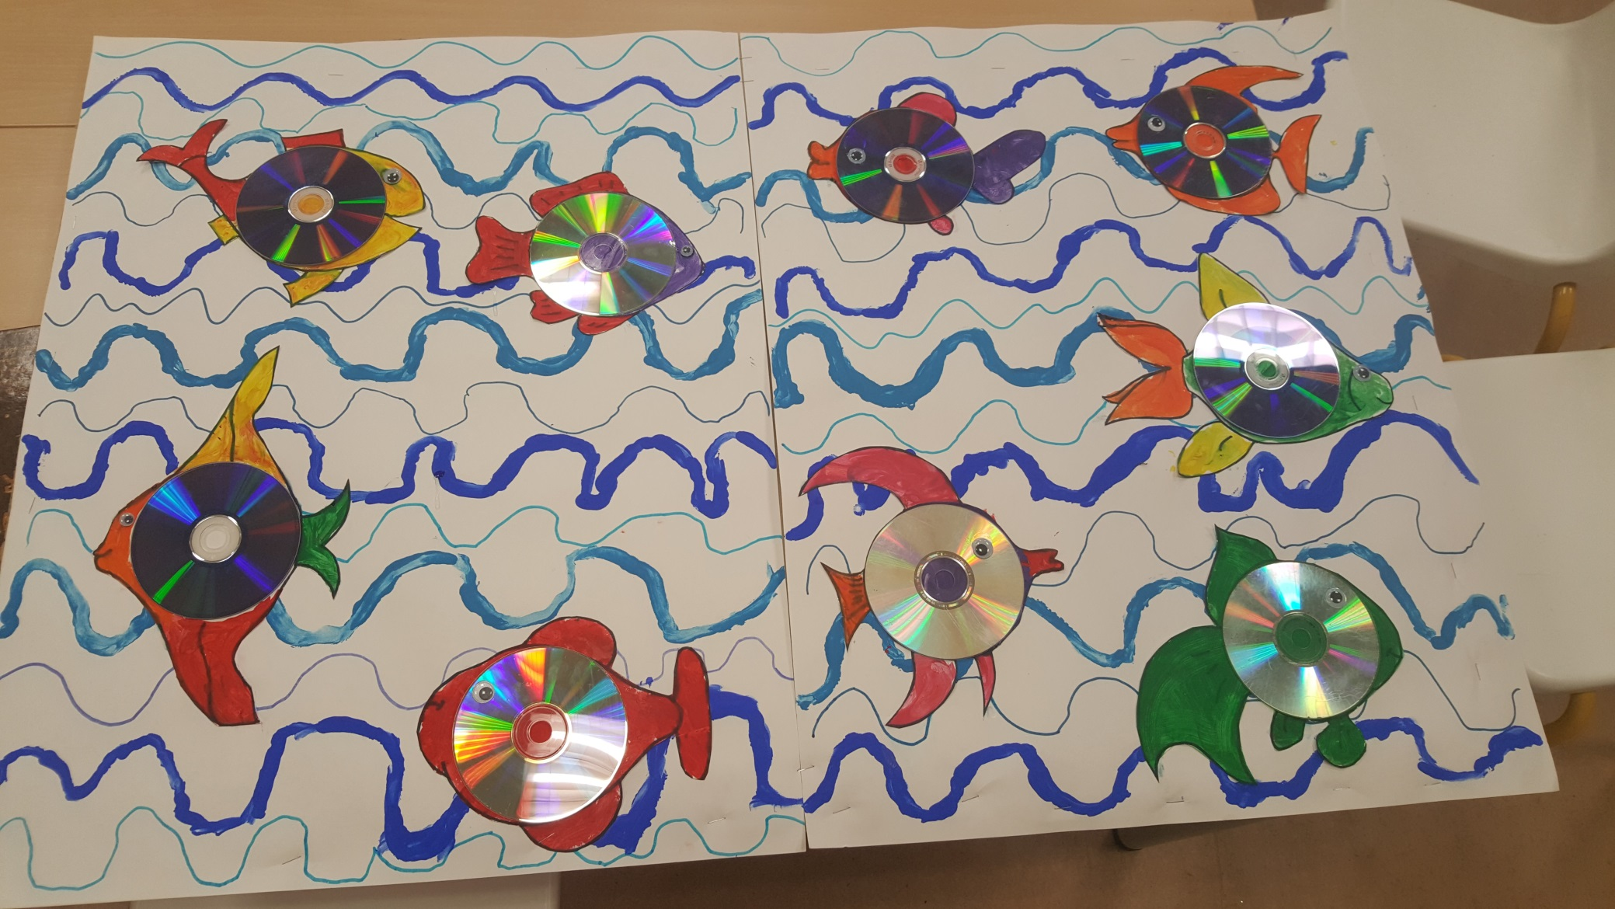
Eccu u risultatu:
Un mare carcu di pesci incù CD riciculati !

Slide 5
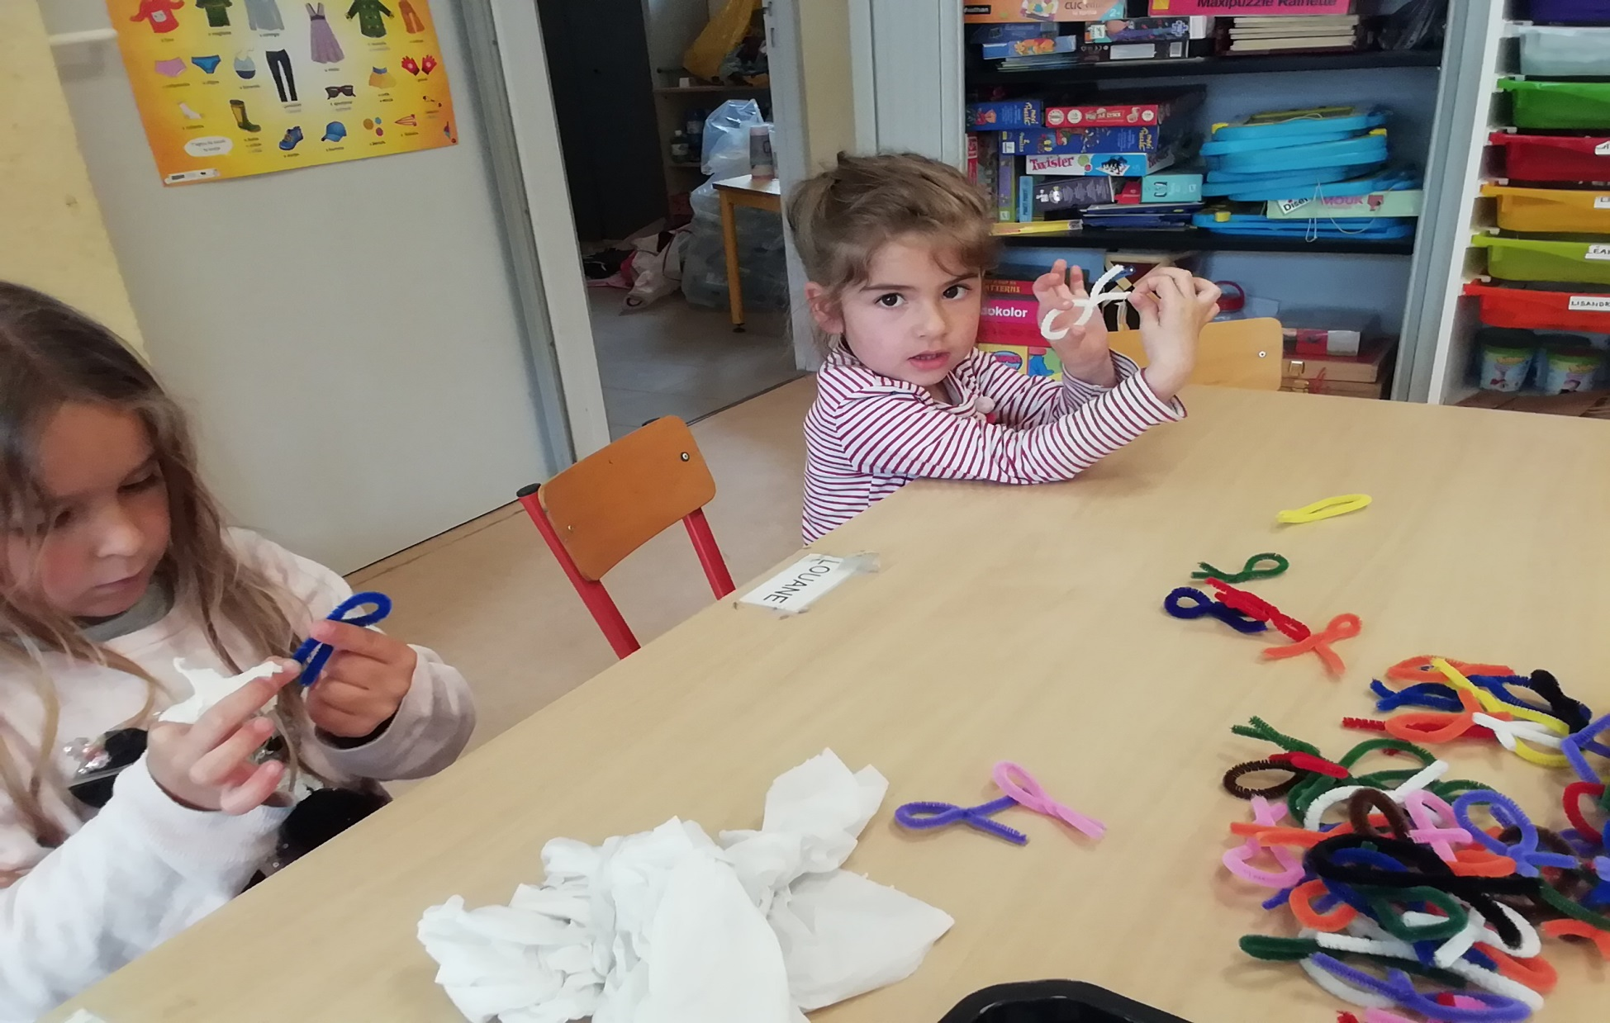
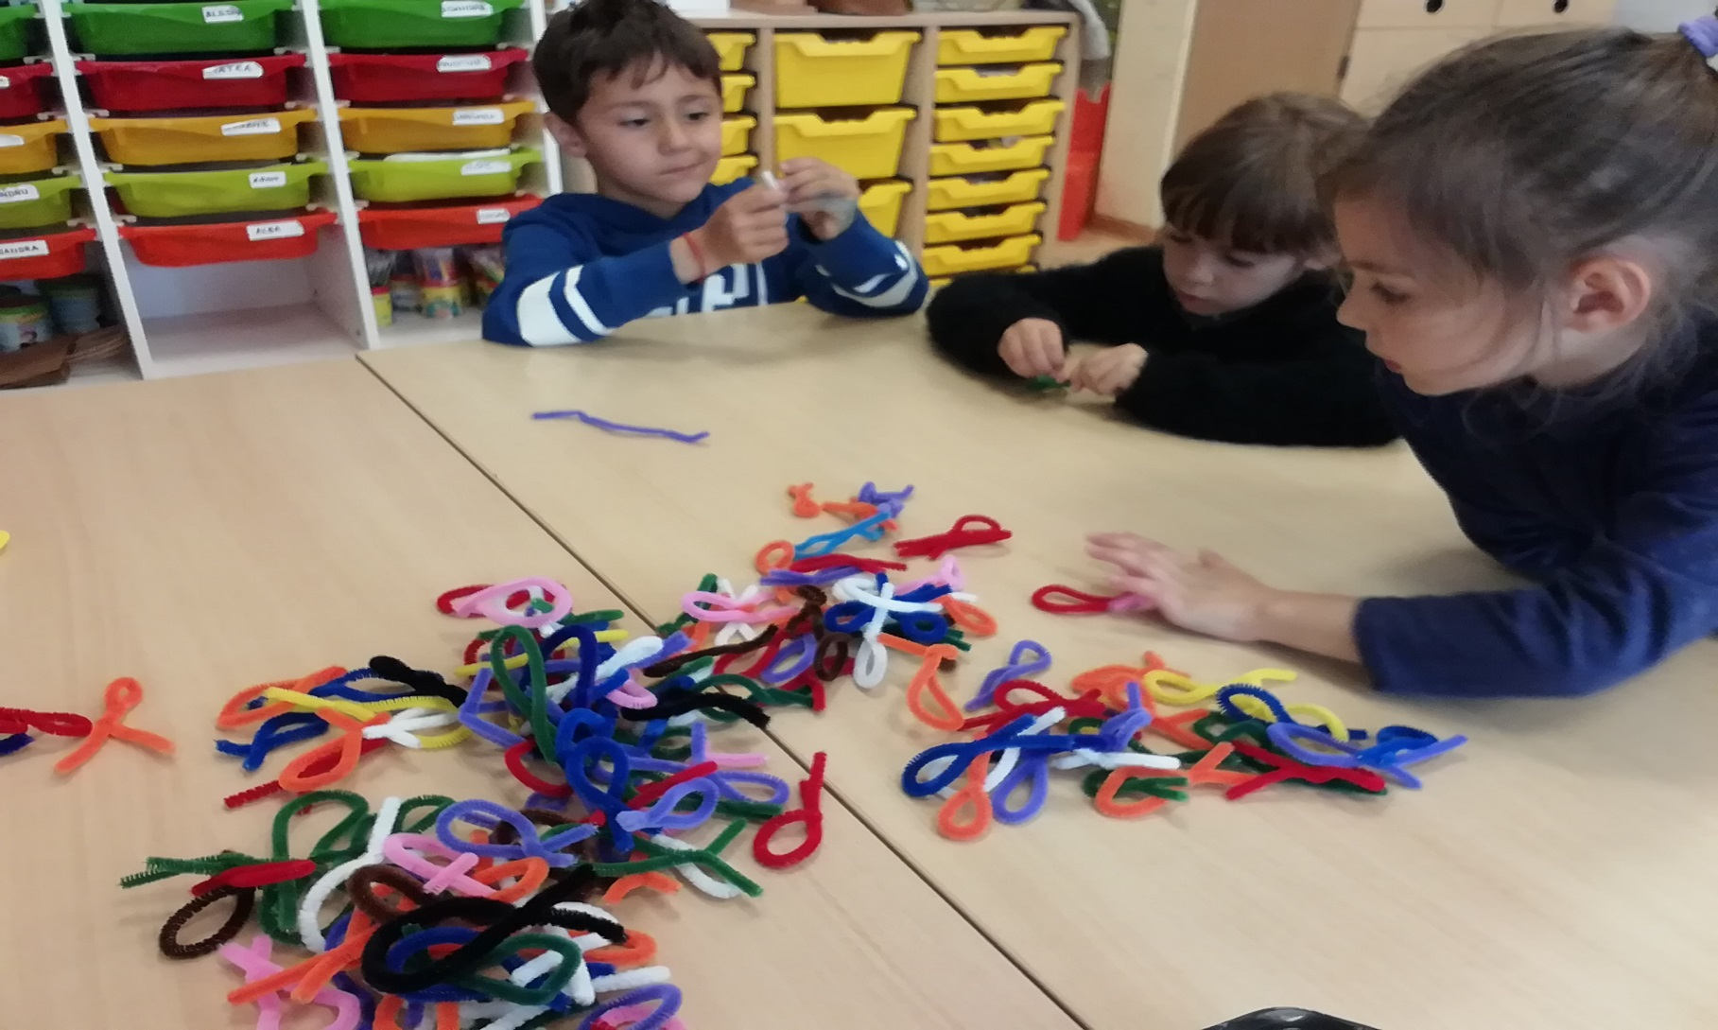
Travagliemu e ricciule

Slide 6
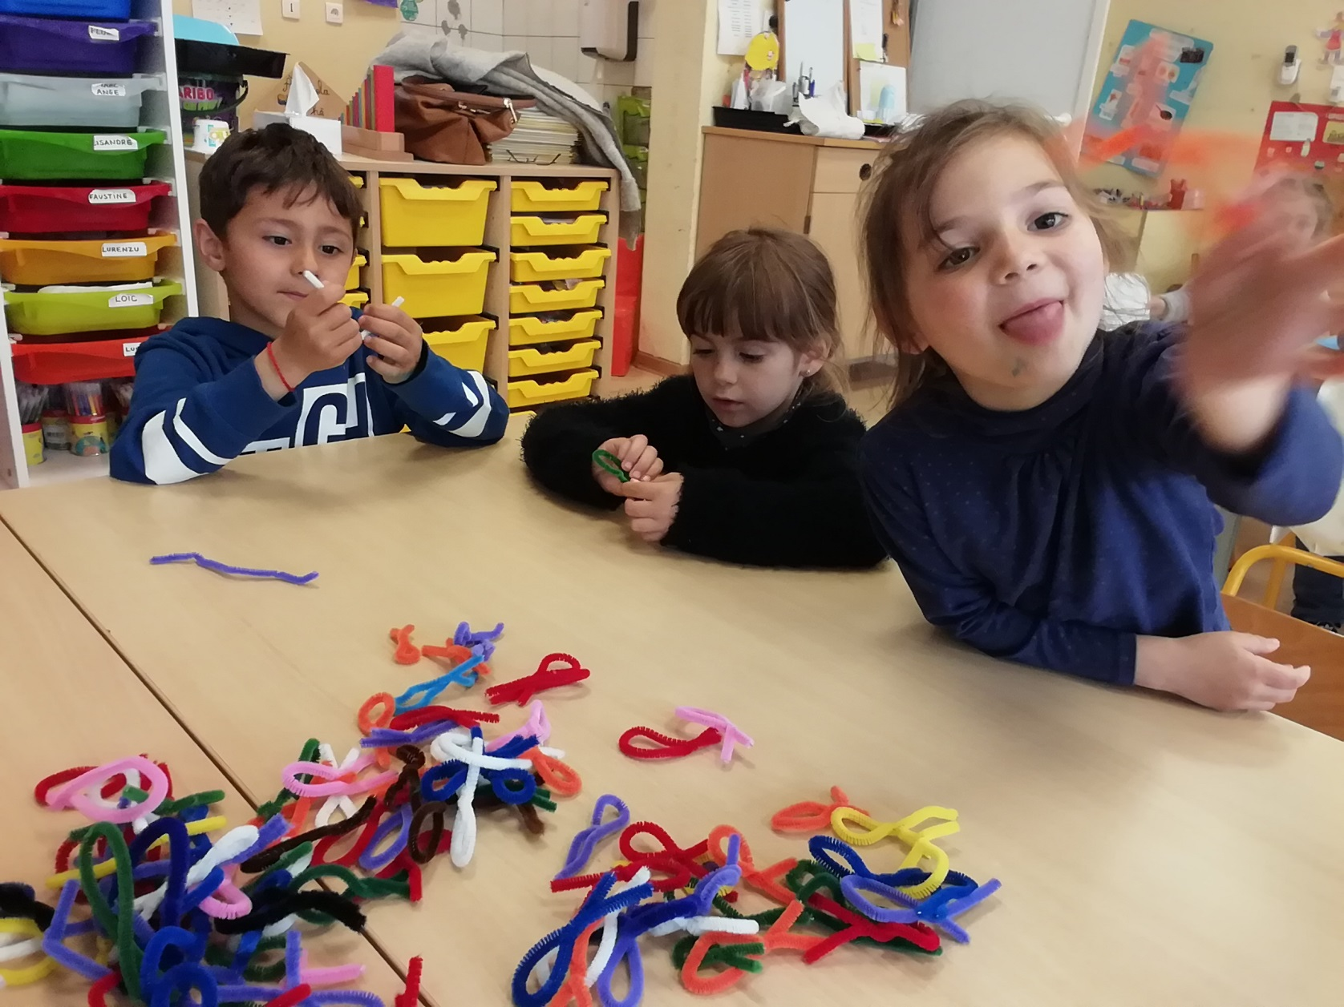
Sempre incù u surrisu !

Slide 7
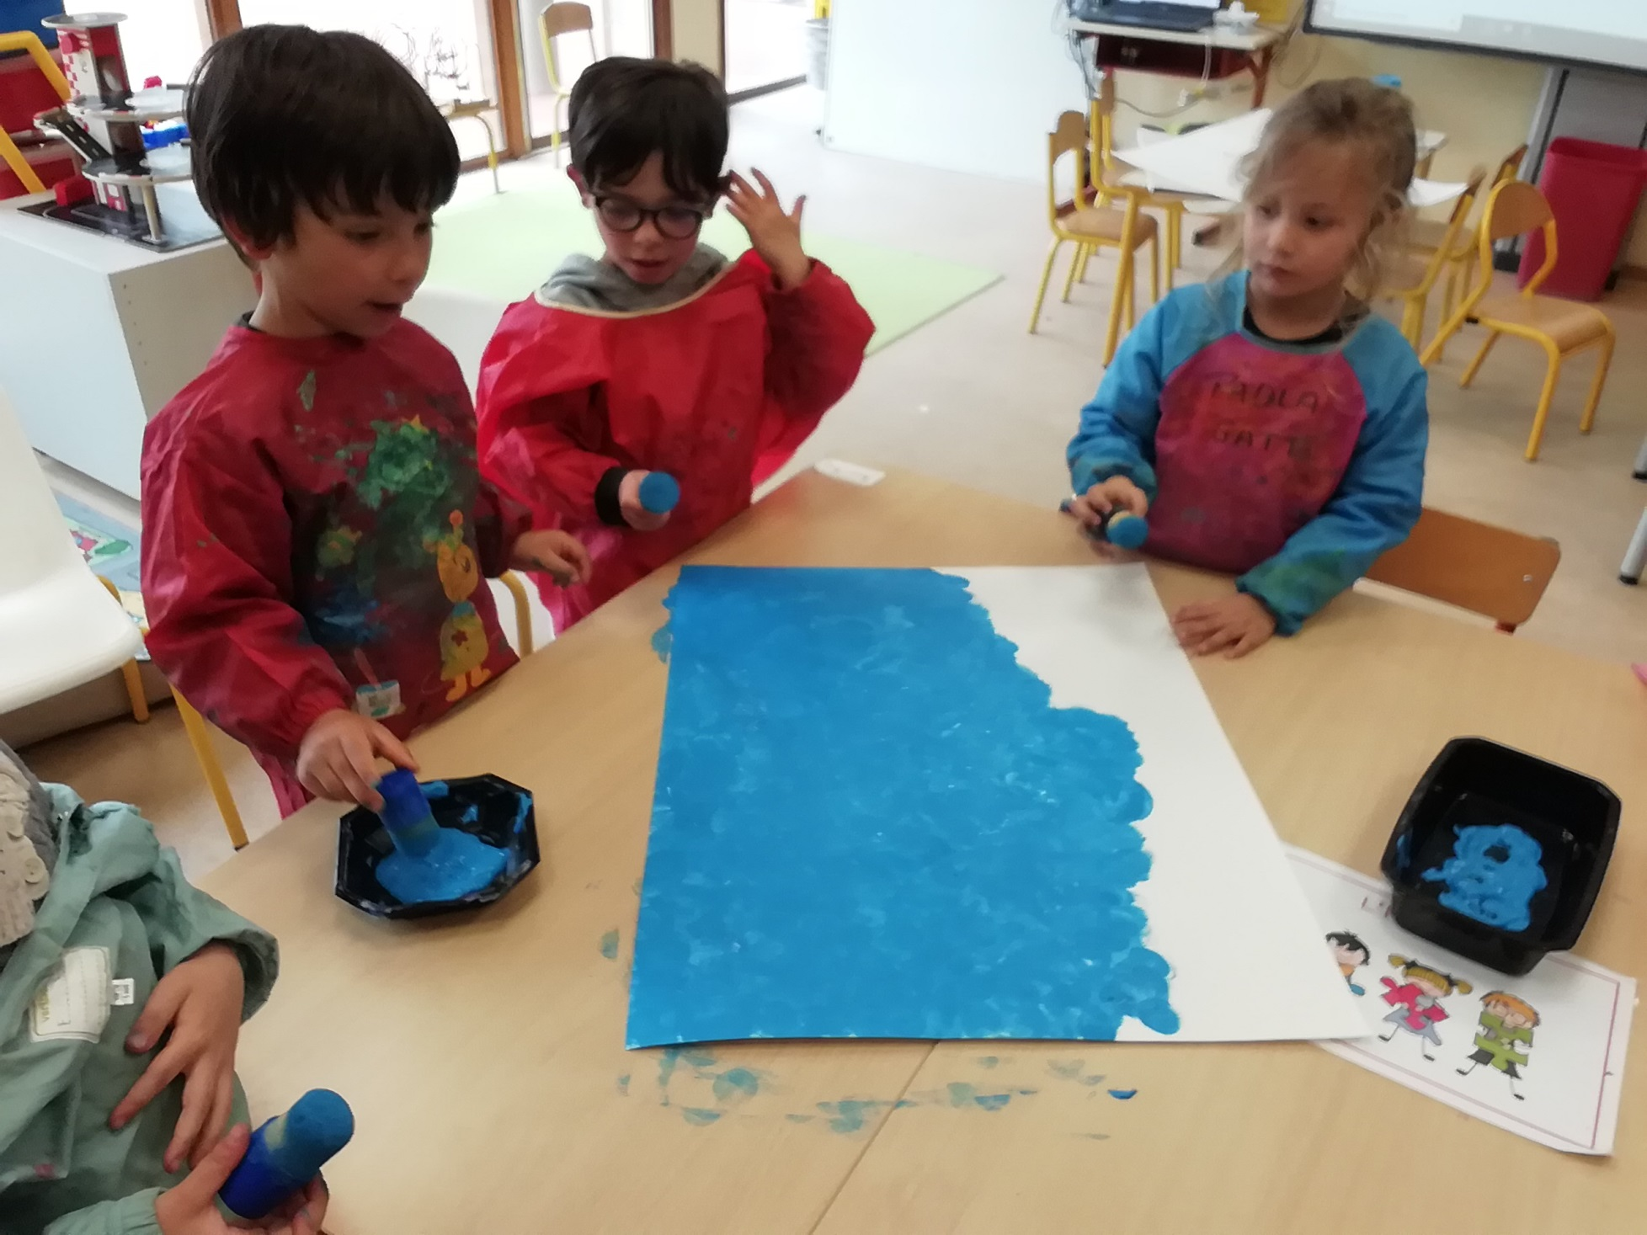
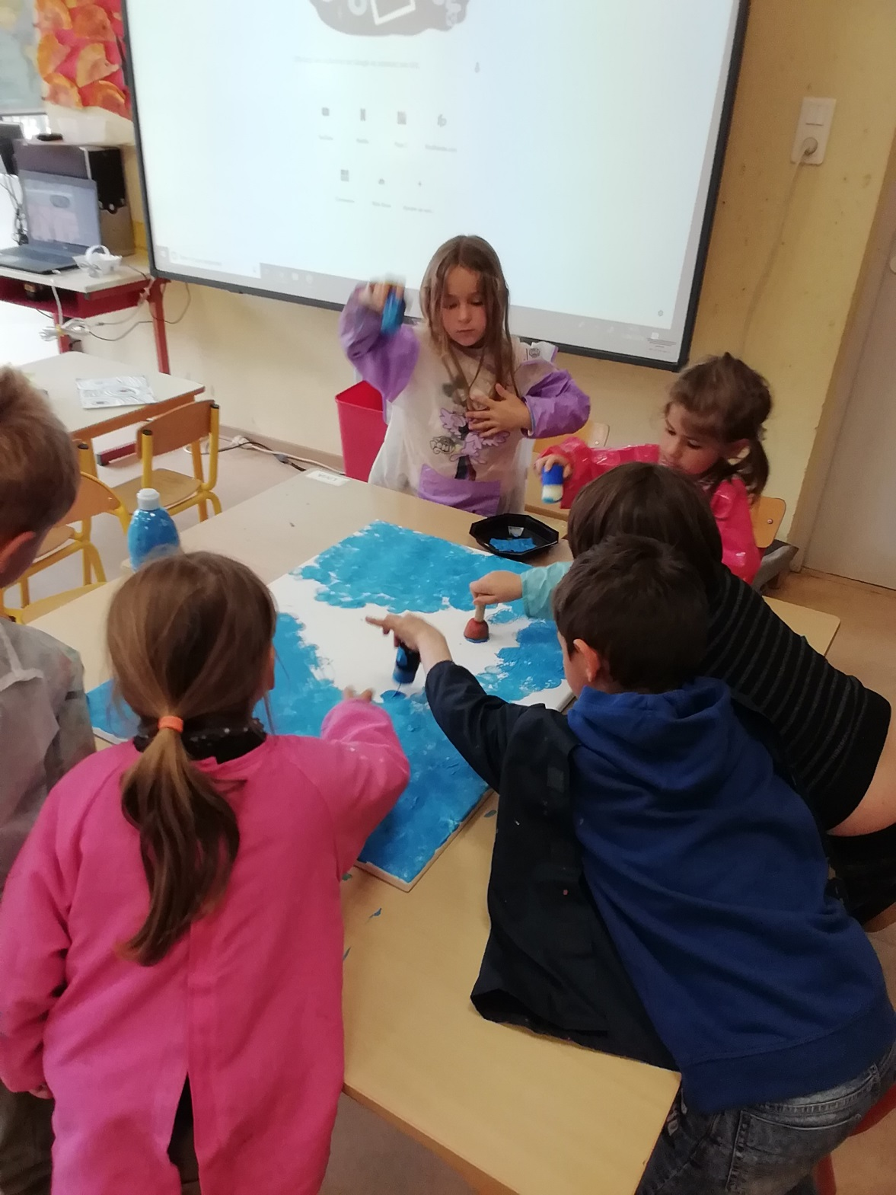
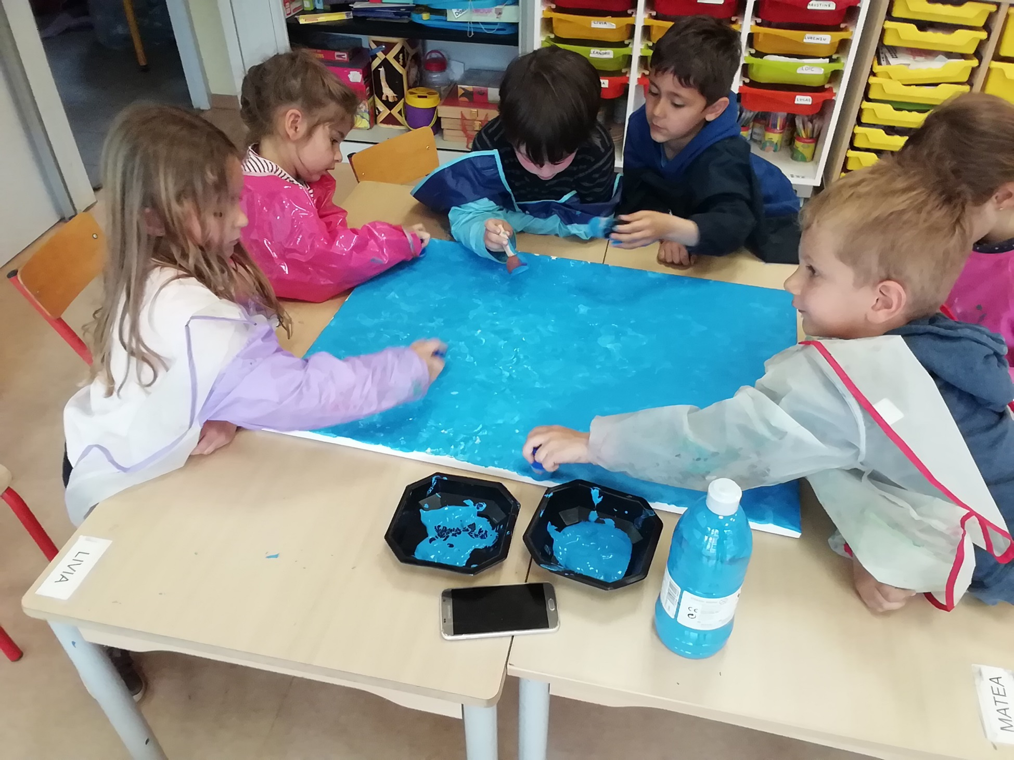
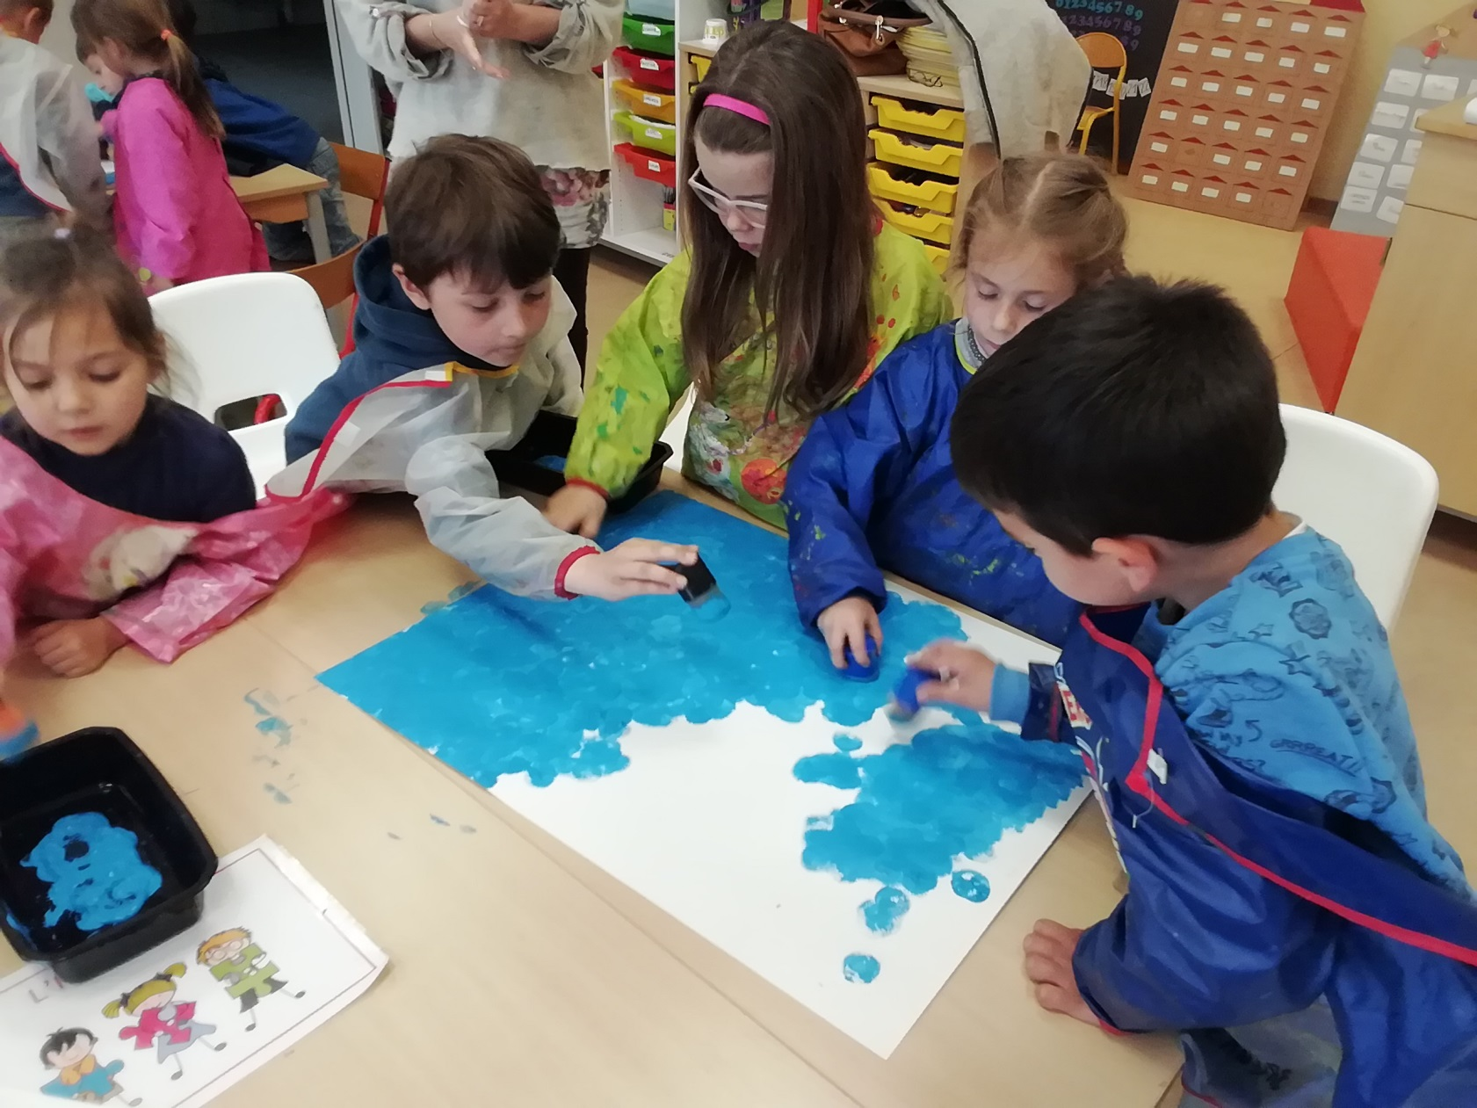
Ava stampemu un fondu turchinu :

Slide 8
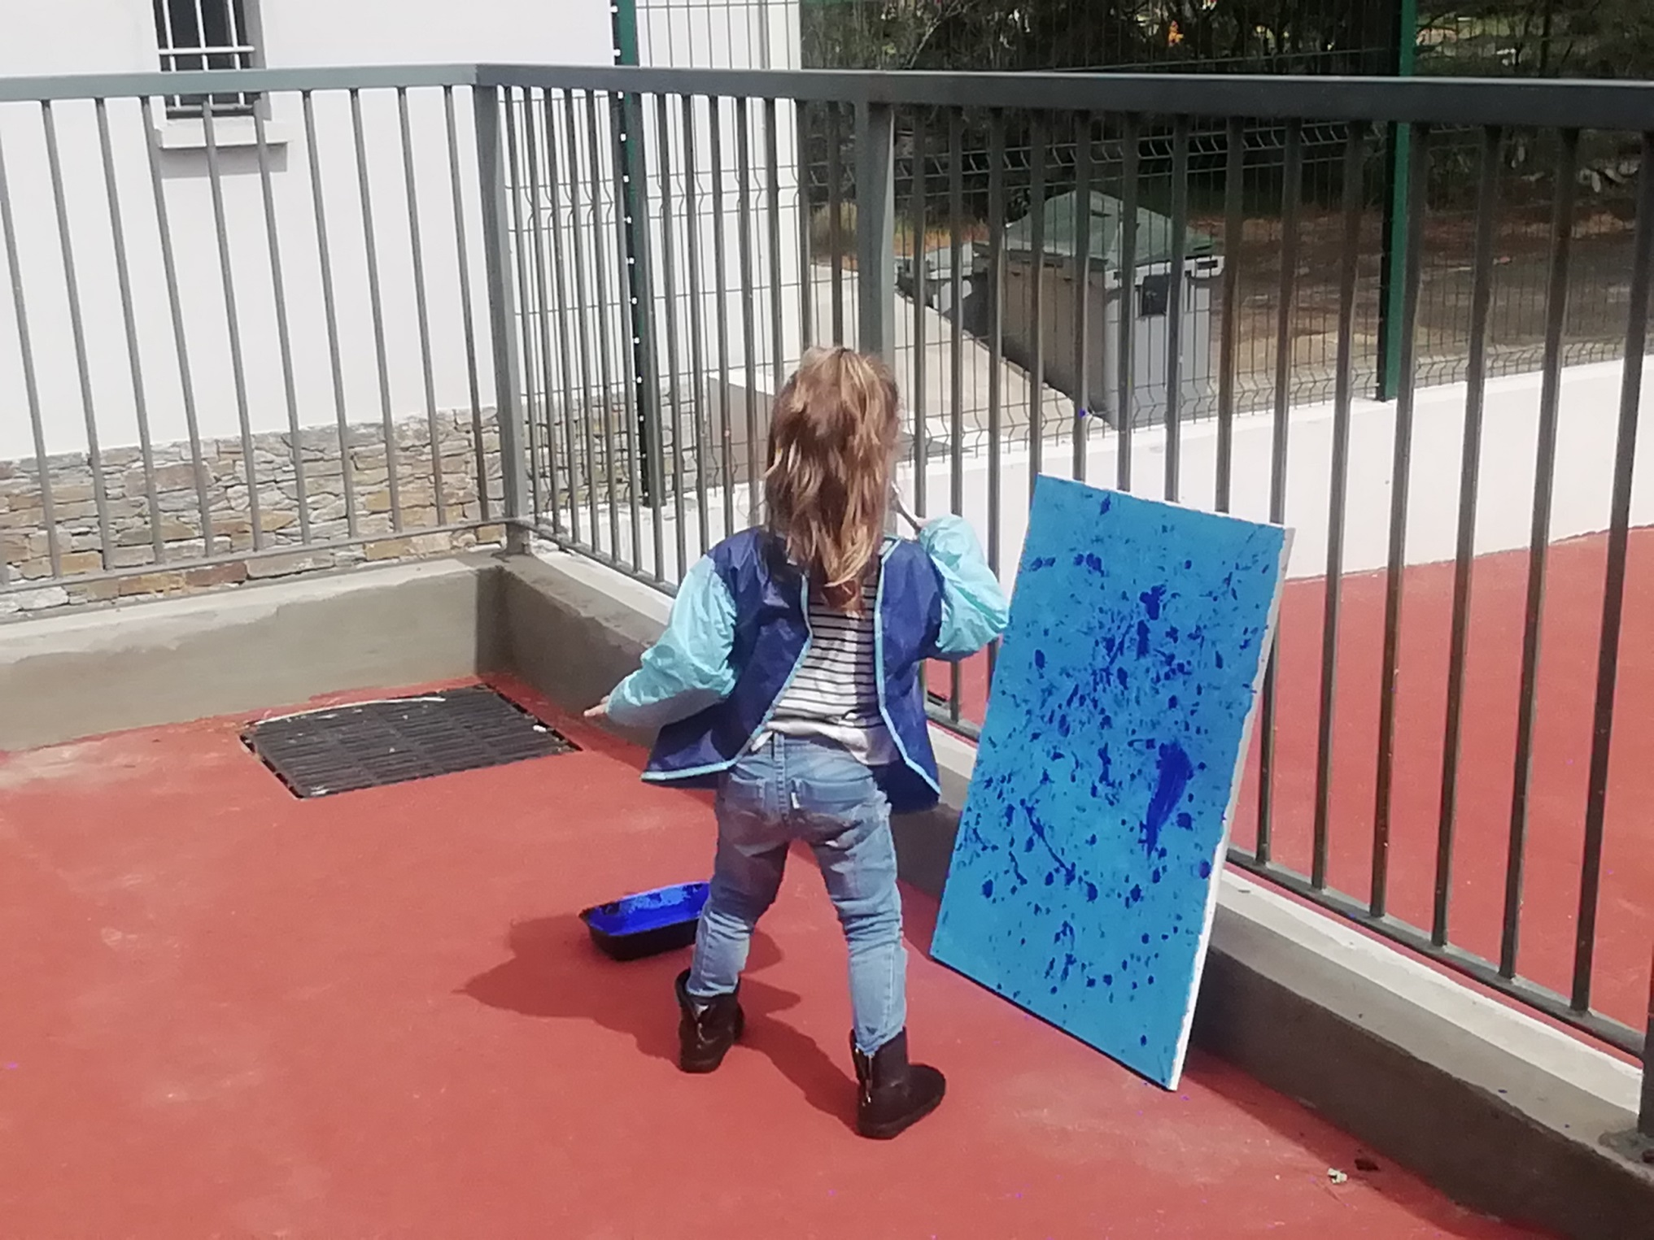
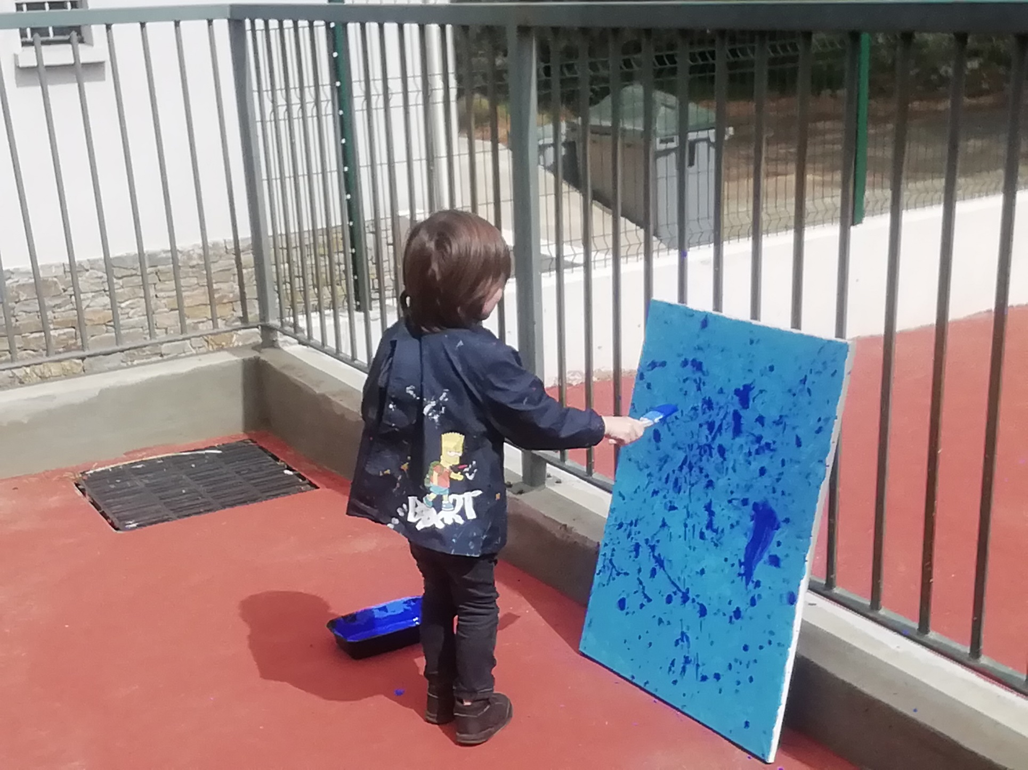
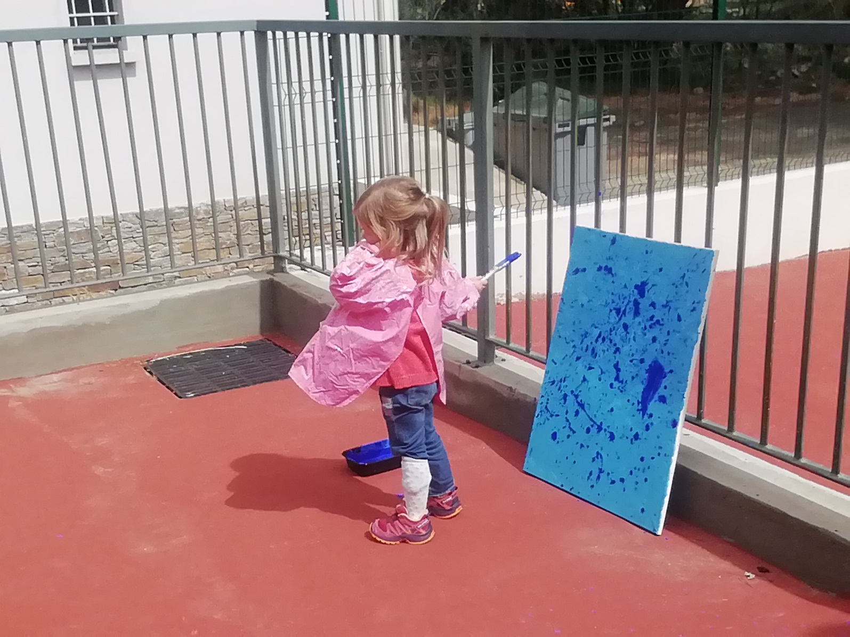
è lampemu a tinta ind’a corte !
tamante rise !

Slide 9
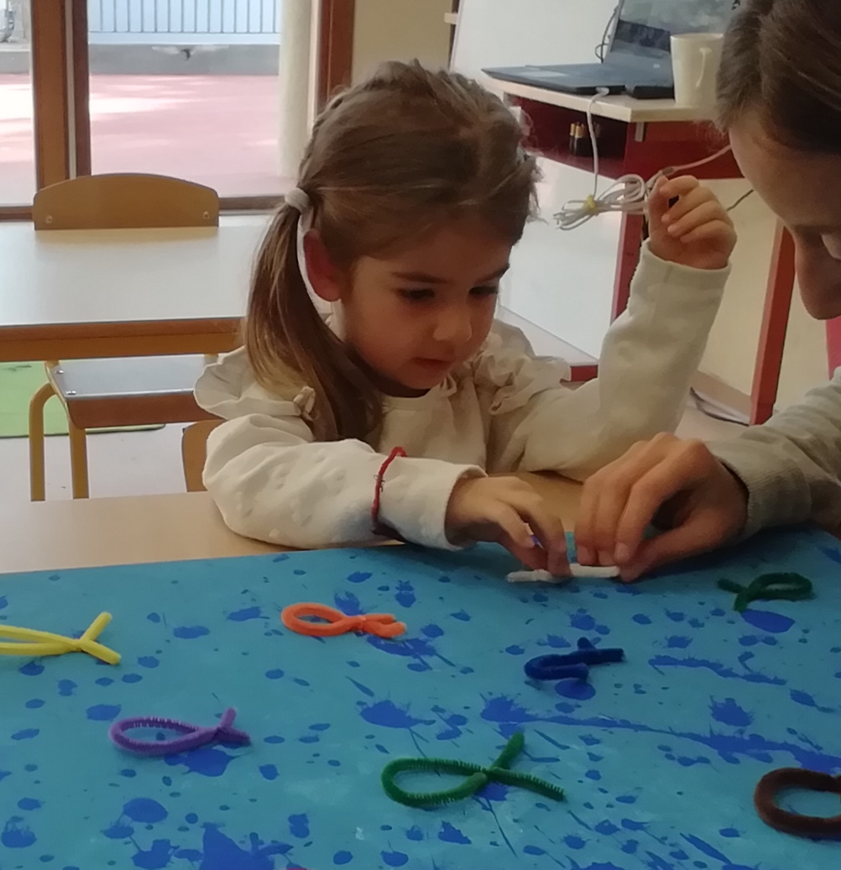
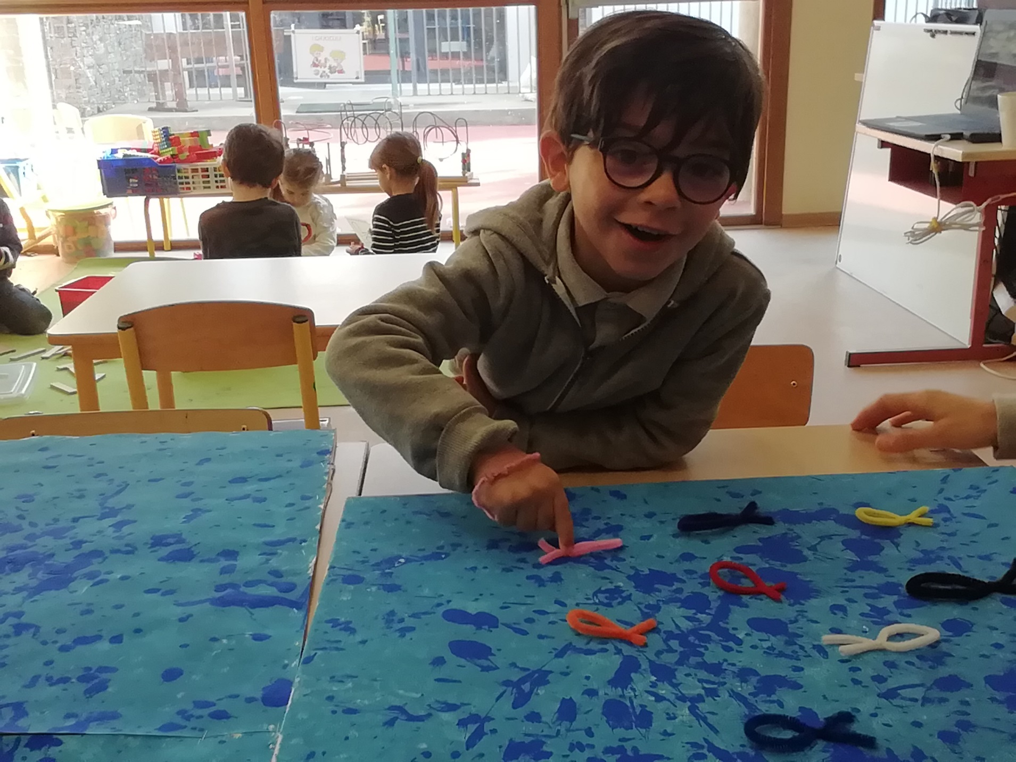
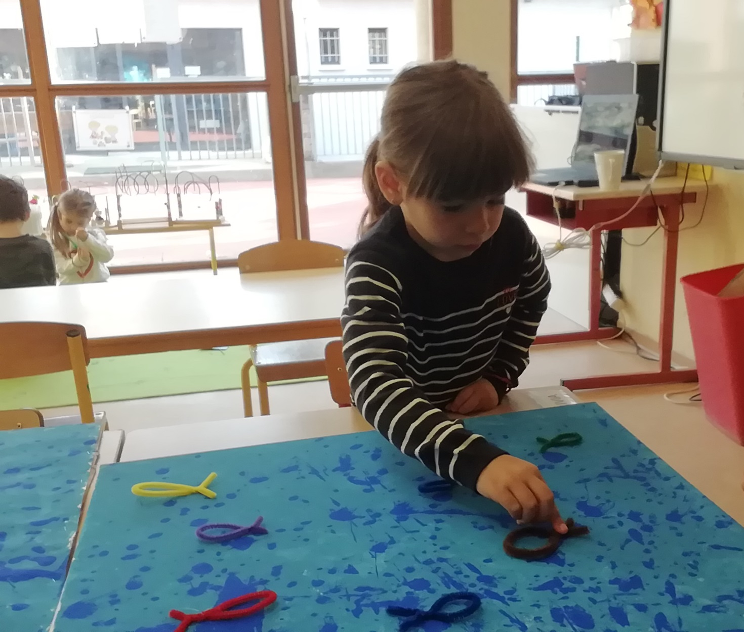
Incullemu e nostre ricciule…

Slide 10
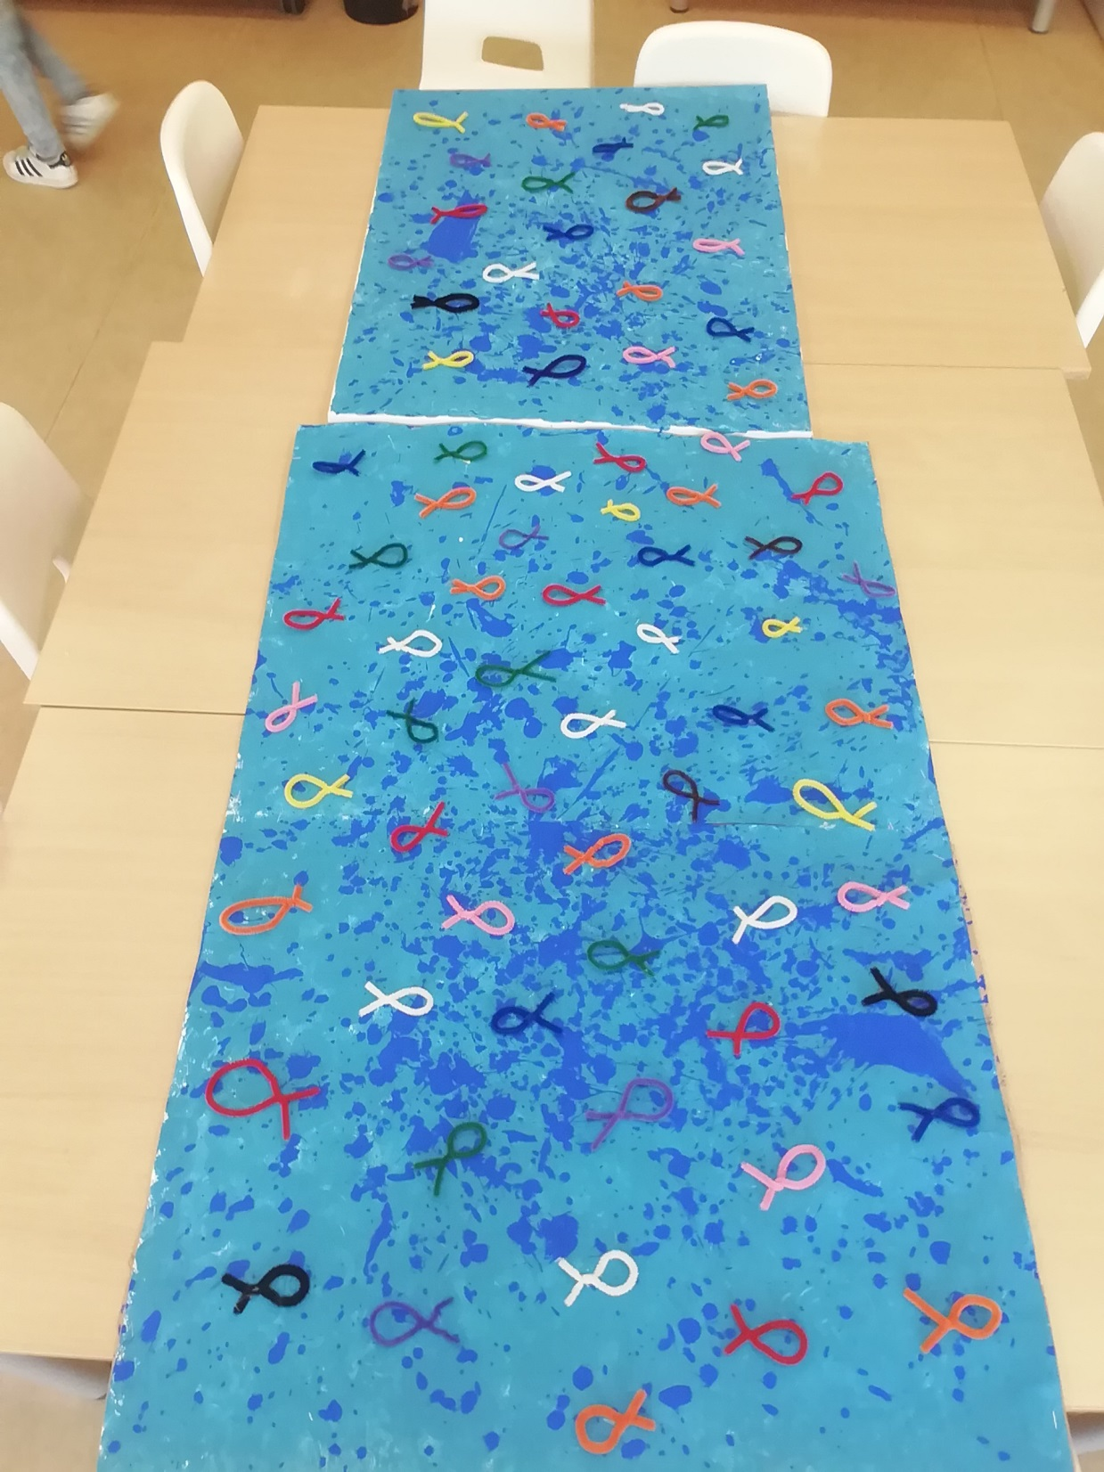
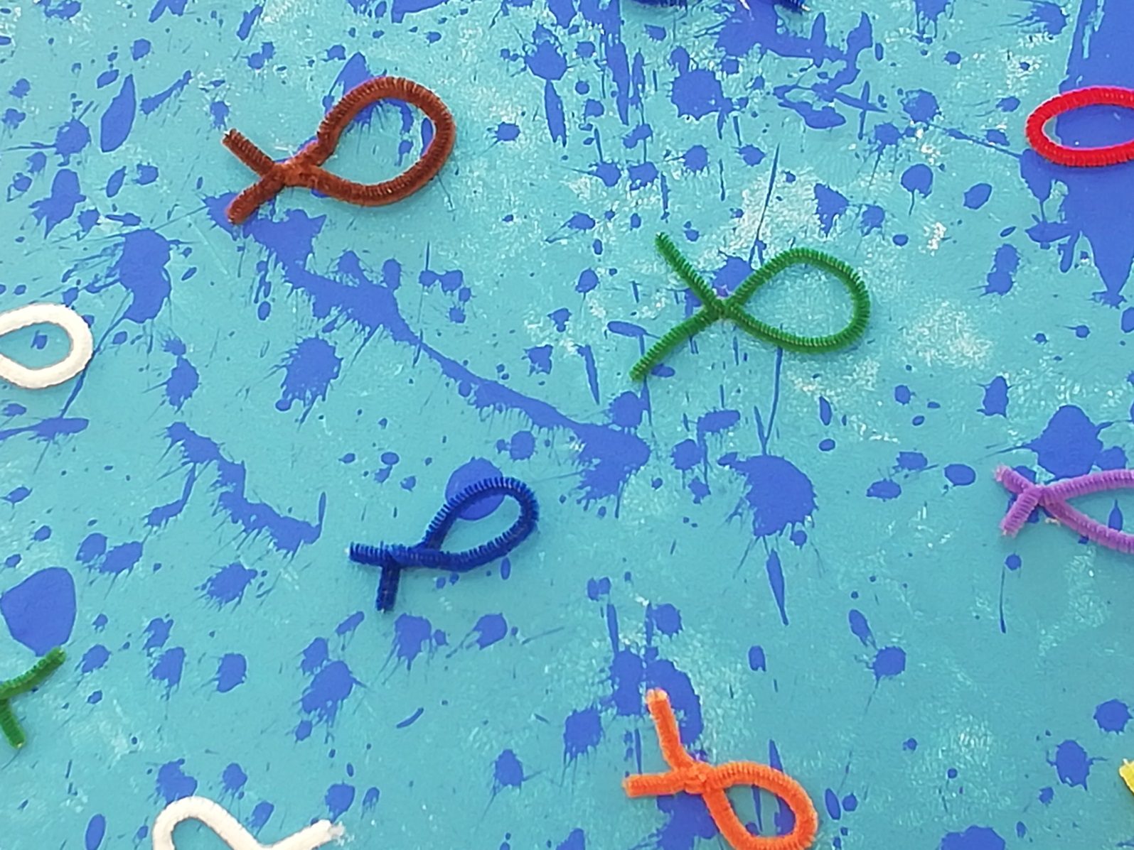
Cuntenti di u risultatu :
Pienu di picculi pesci !!

Slide 11
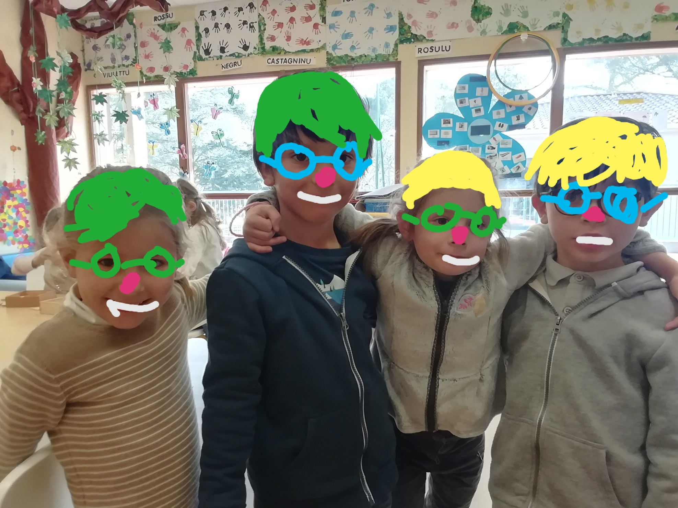
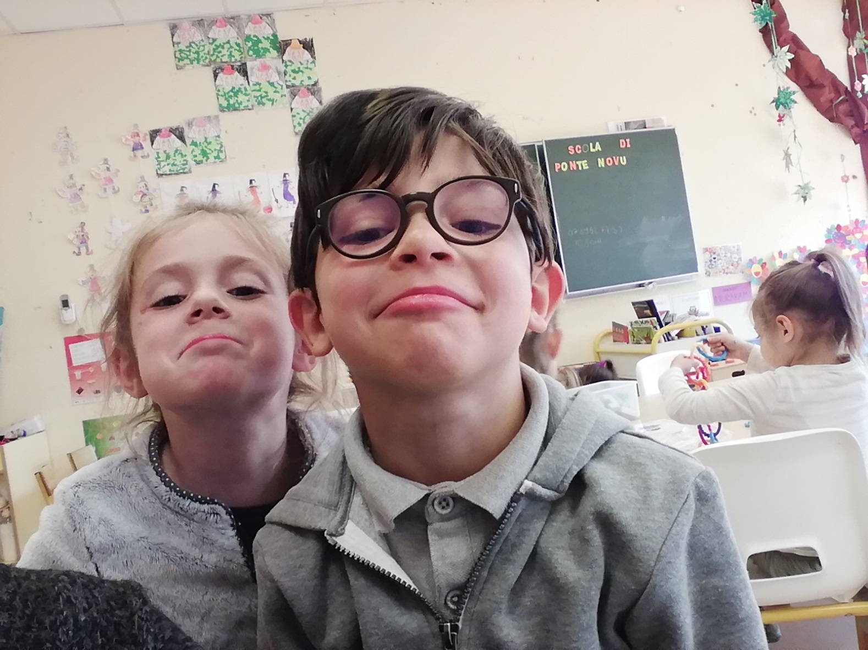
Ghjè vera chì avemu appena fattu i scemi incù Graziella a nostra ATSEM…

Slide 12
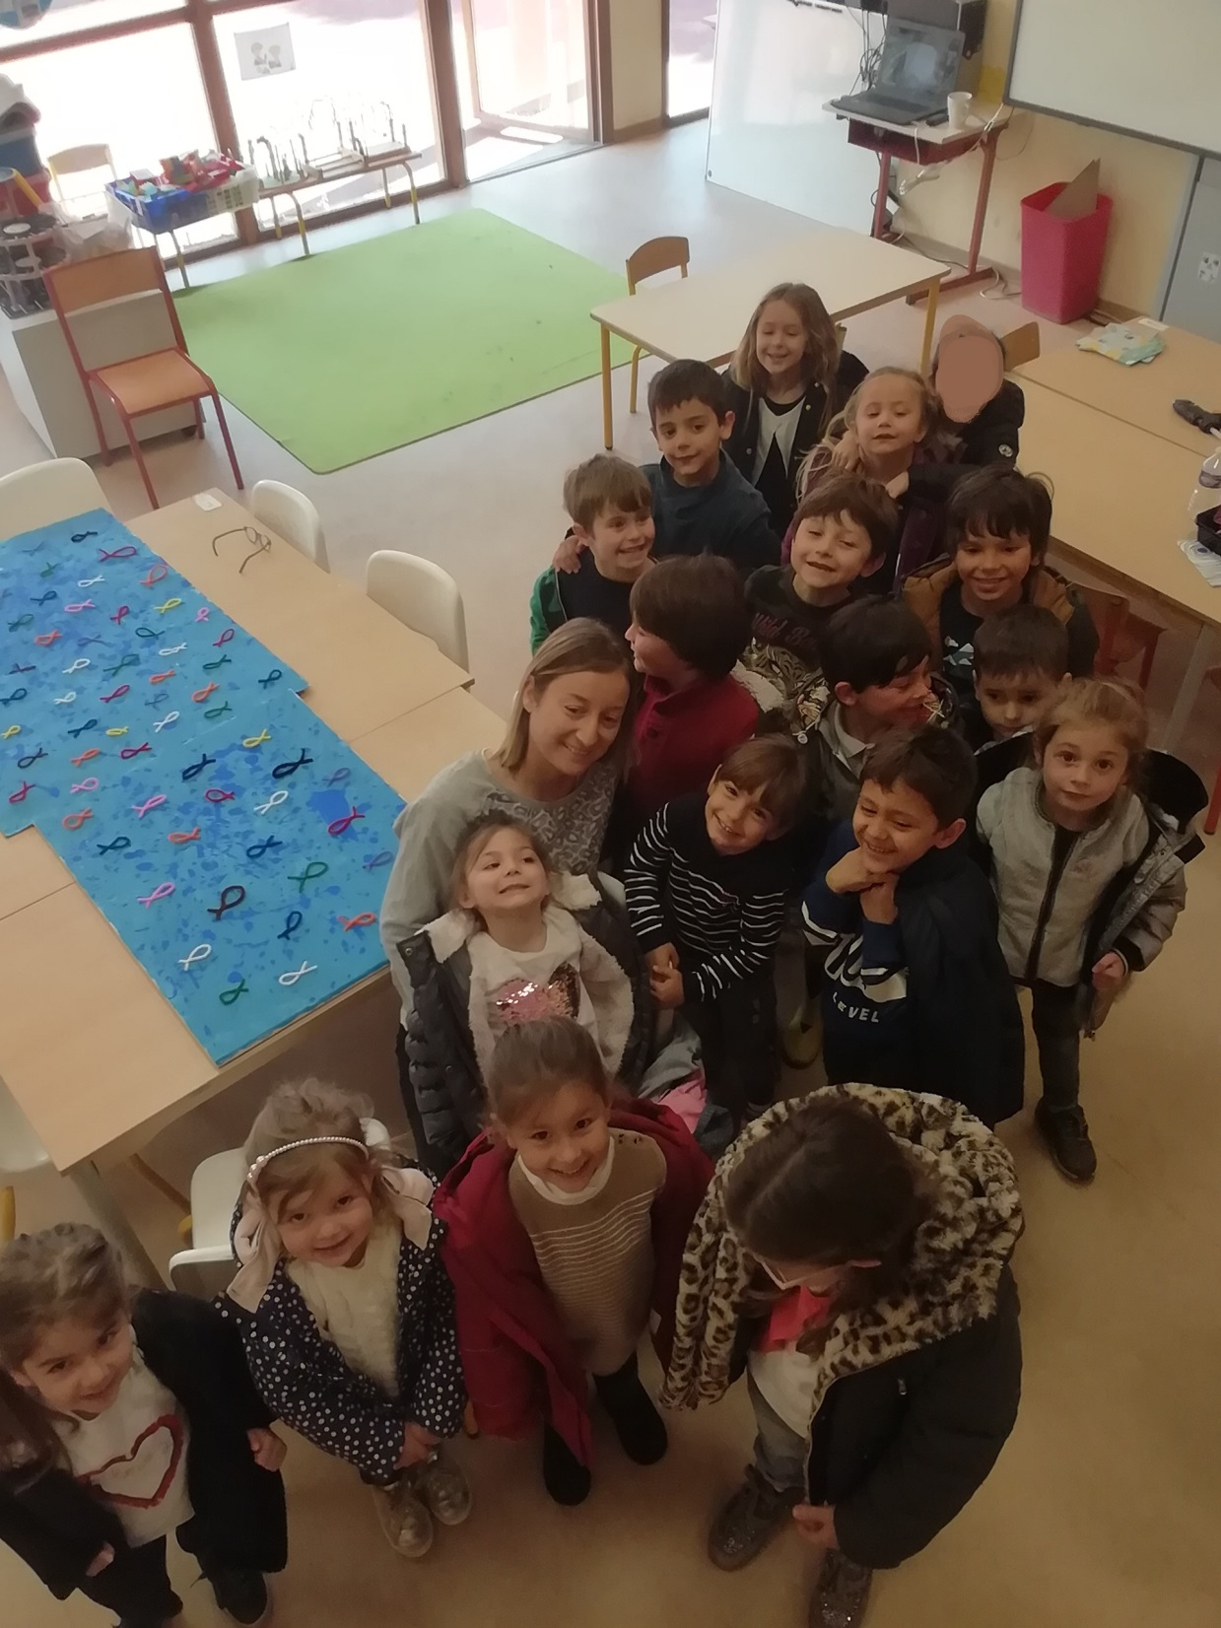
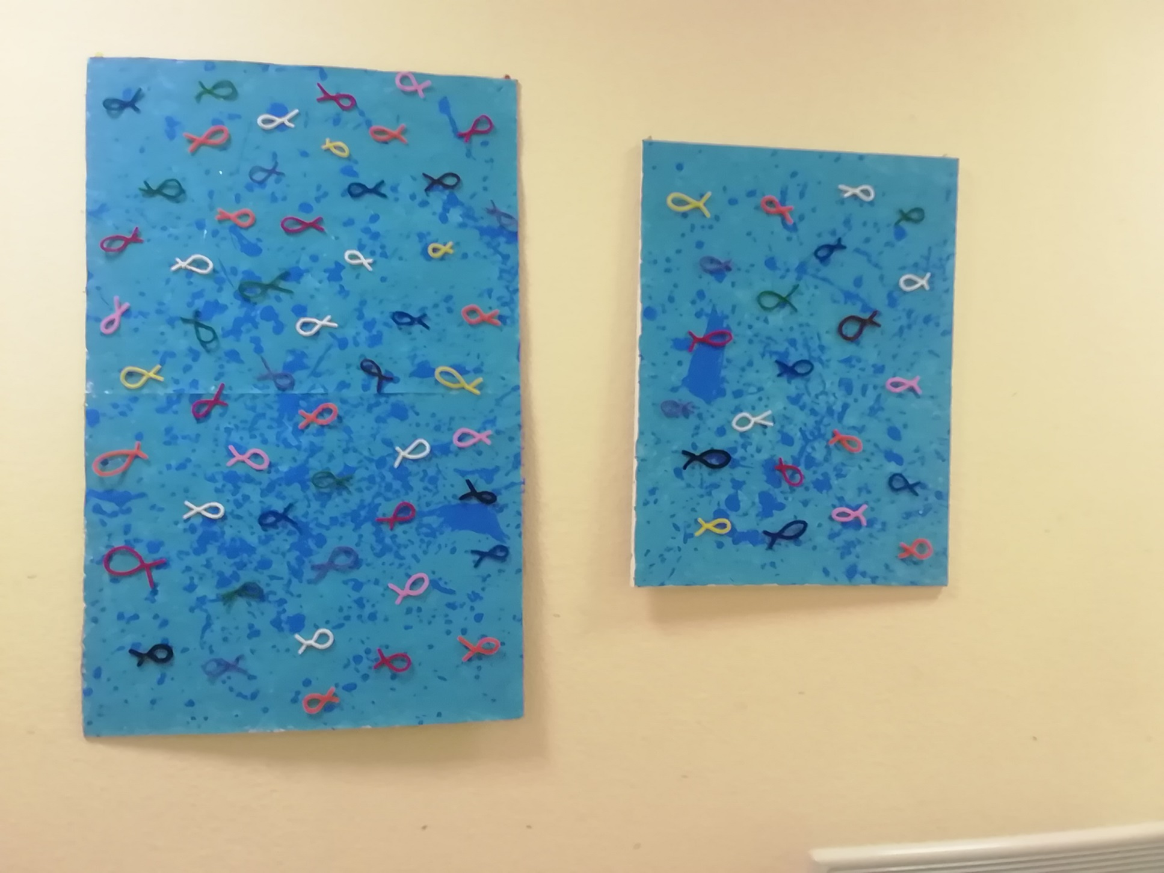

Slide 13
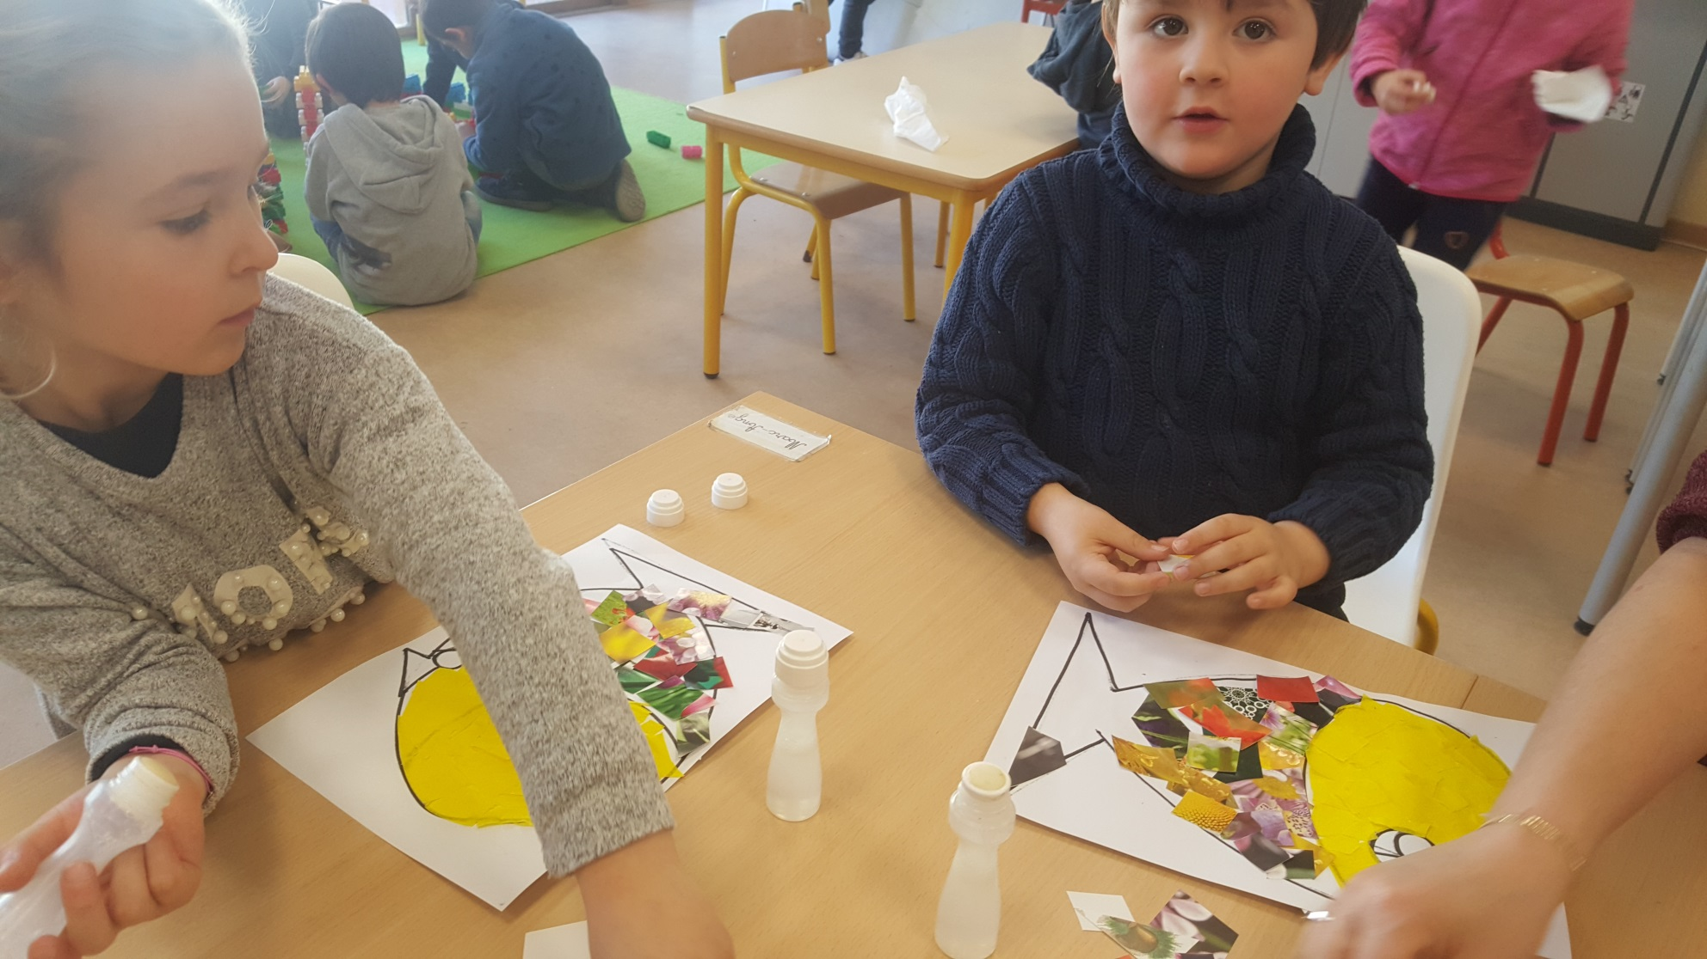
Oghje riciculemu vechje carte pustale

Slide 14
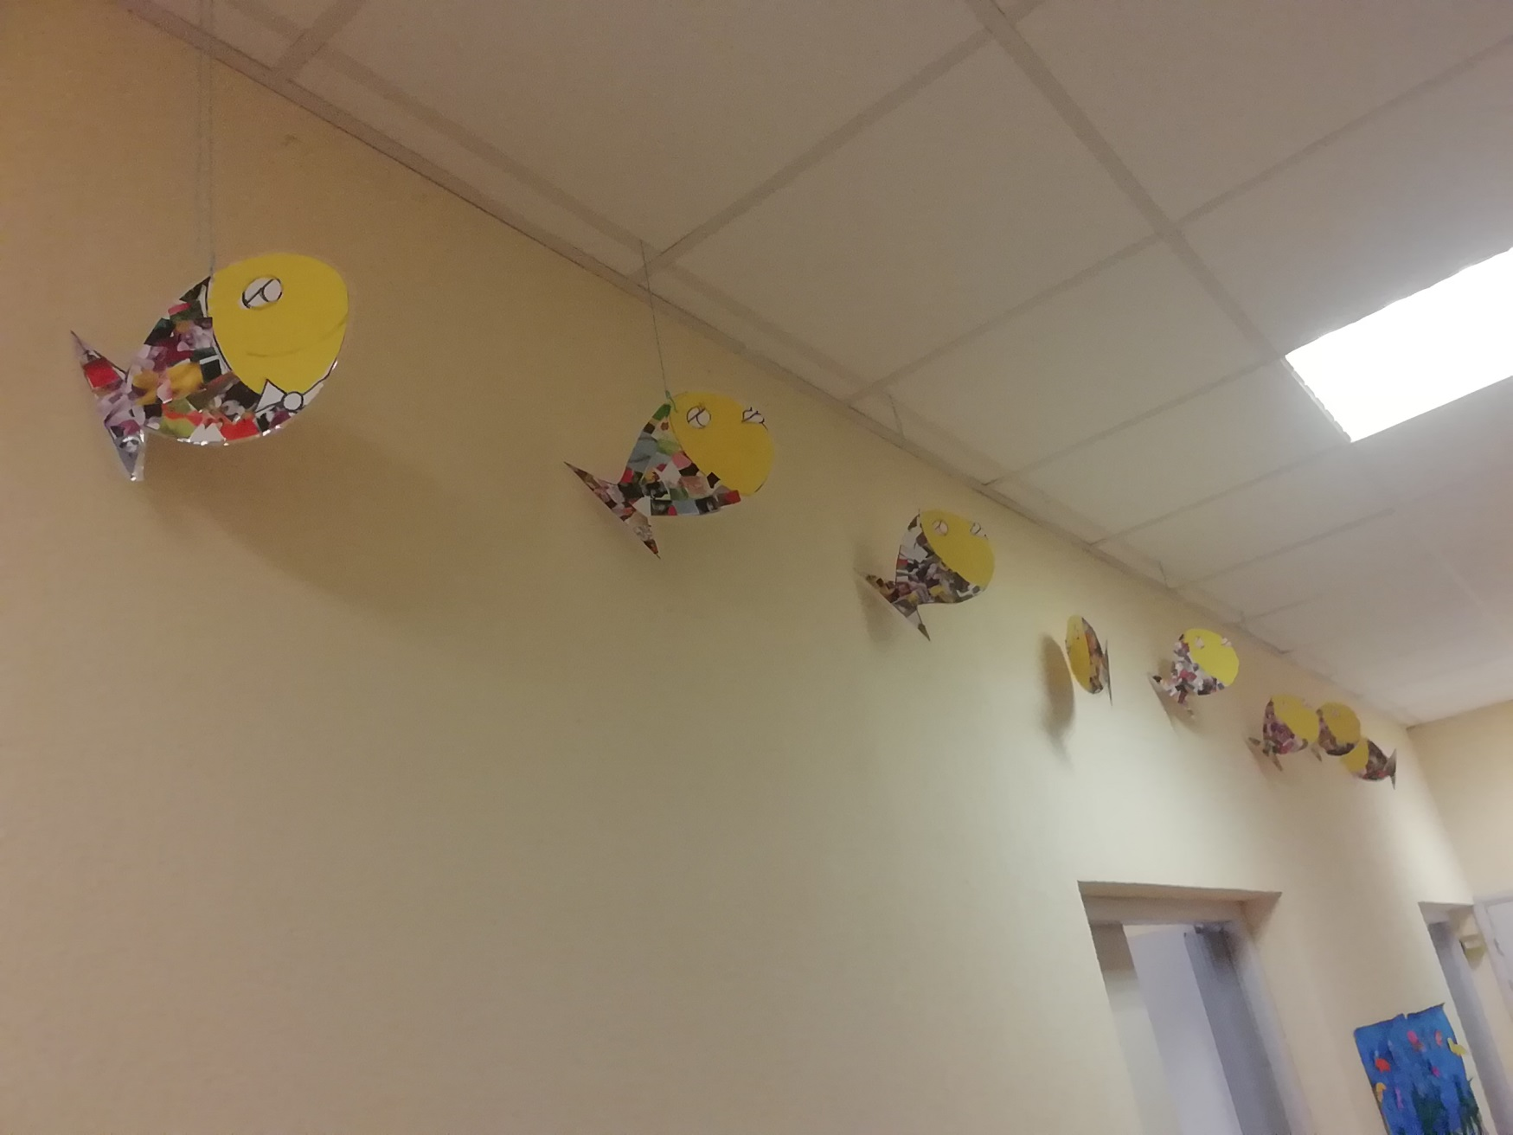
Per fà una fila di pesci in curridò

Slide 15
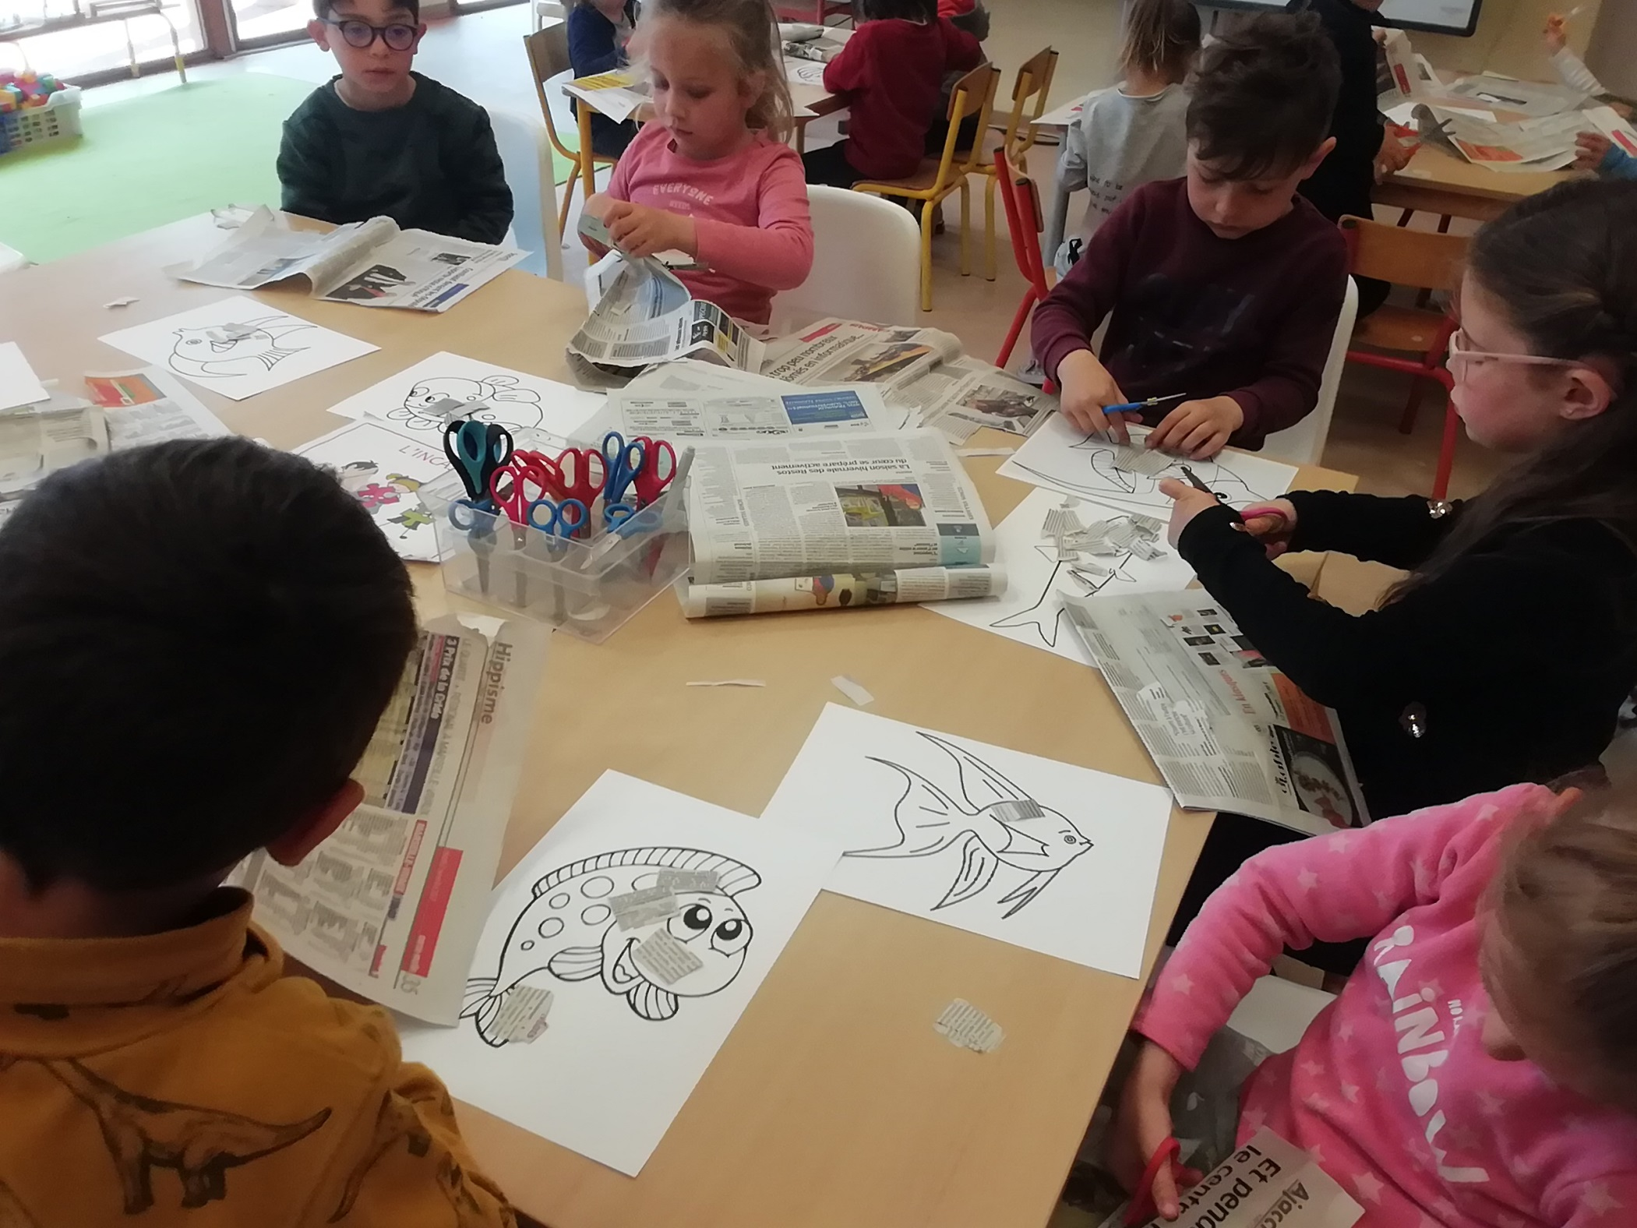
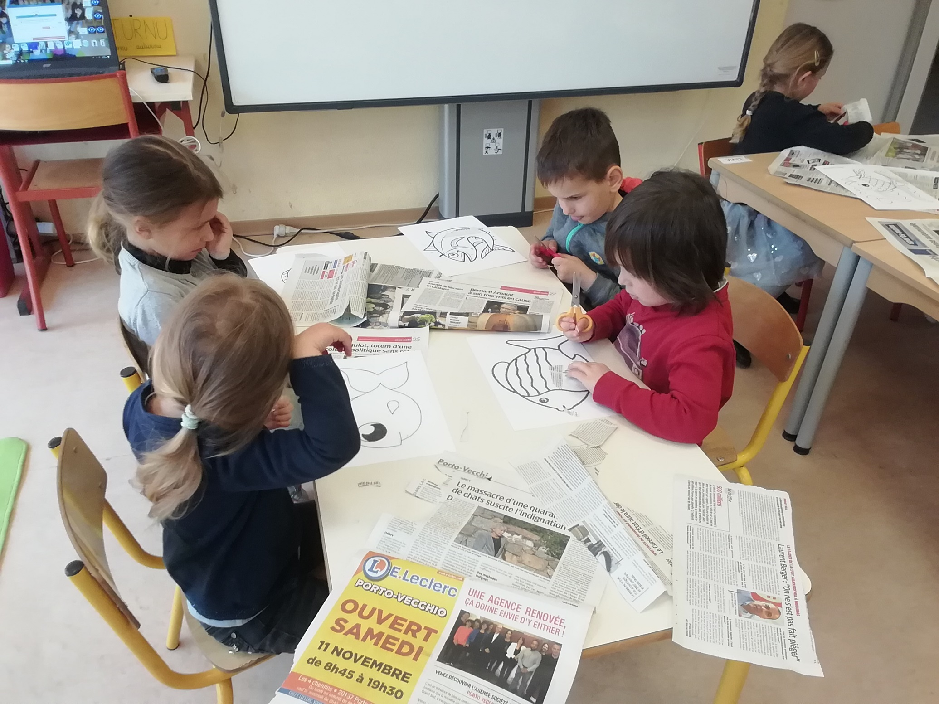
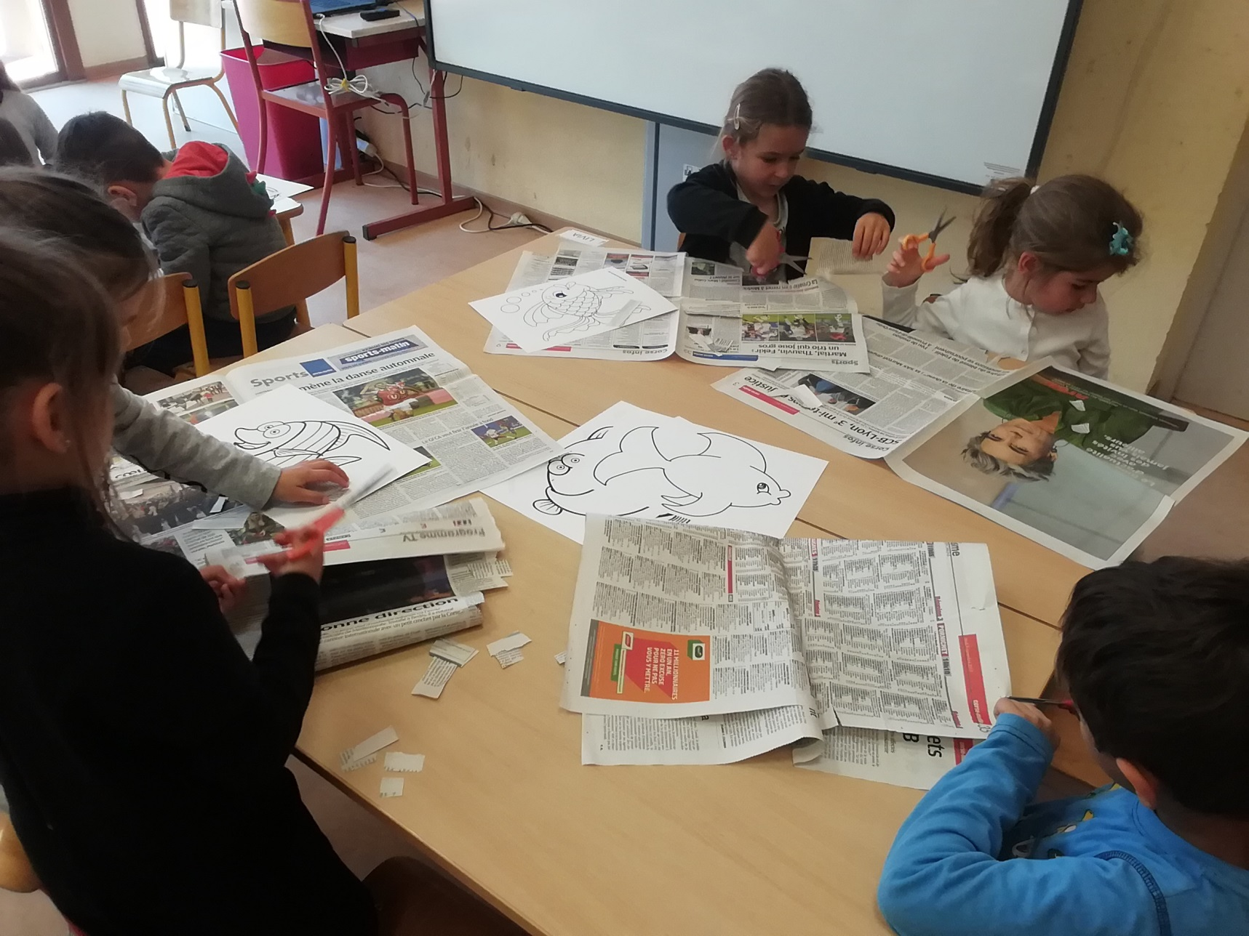
Tagliemu u giurnale ava !

Slide 16
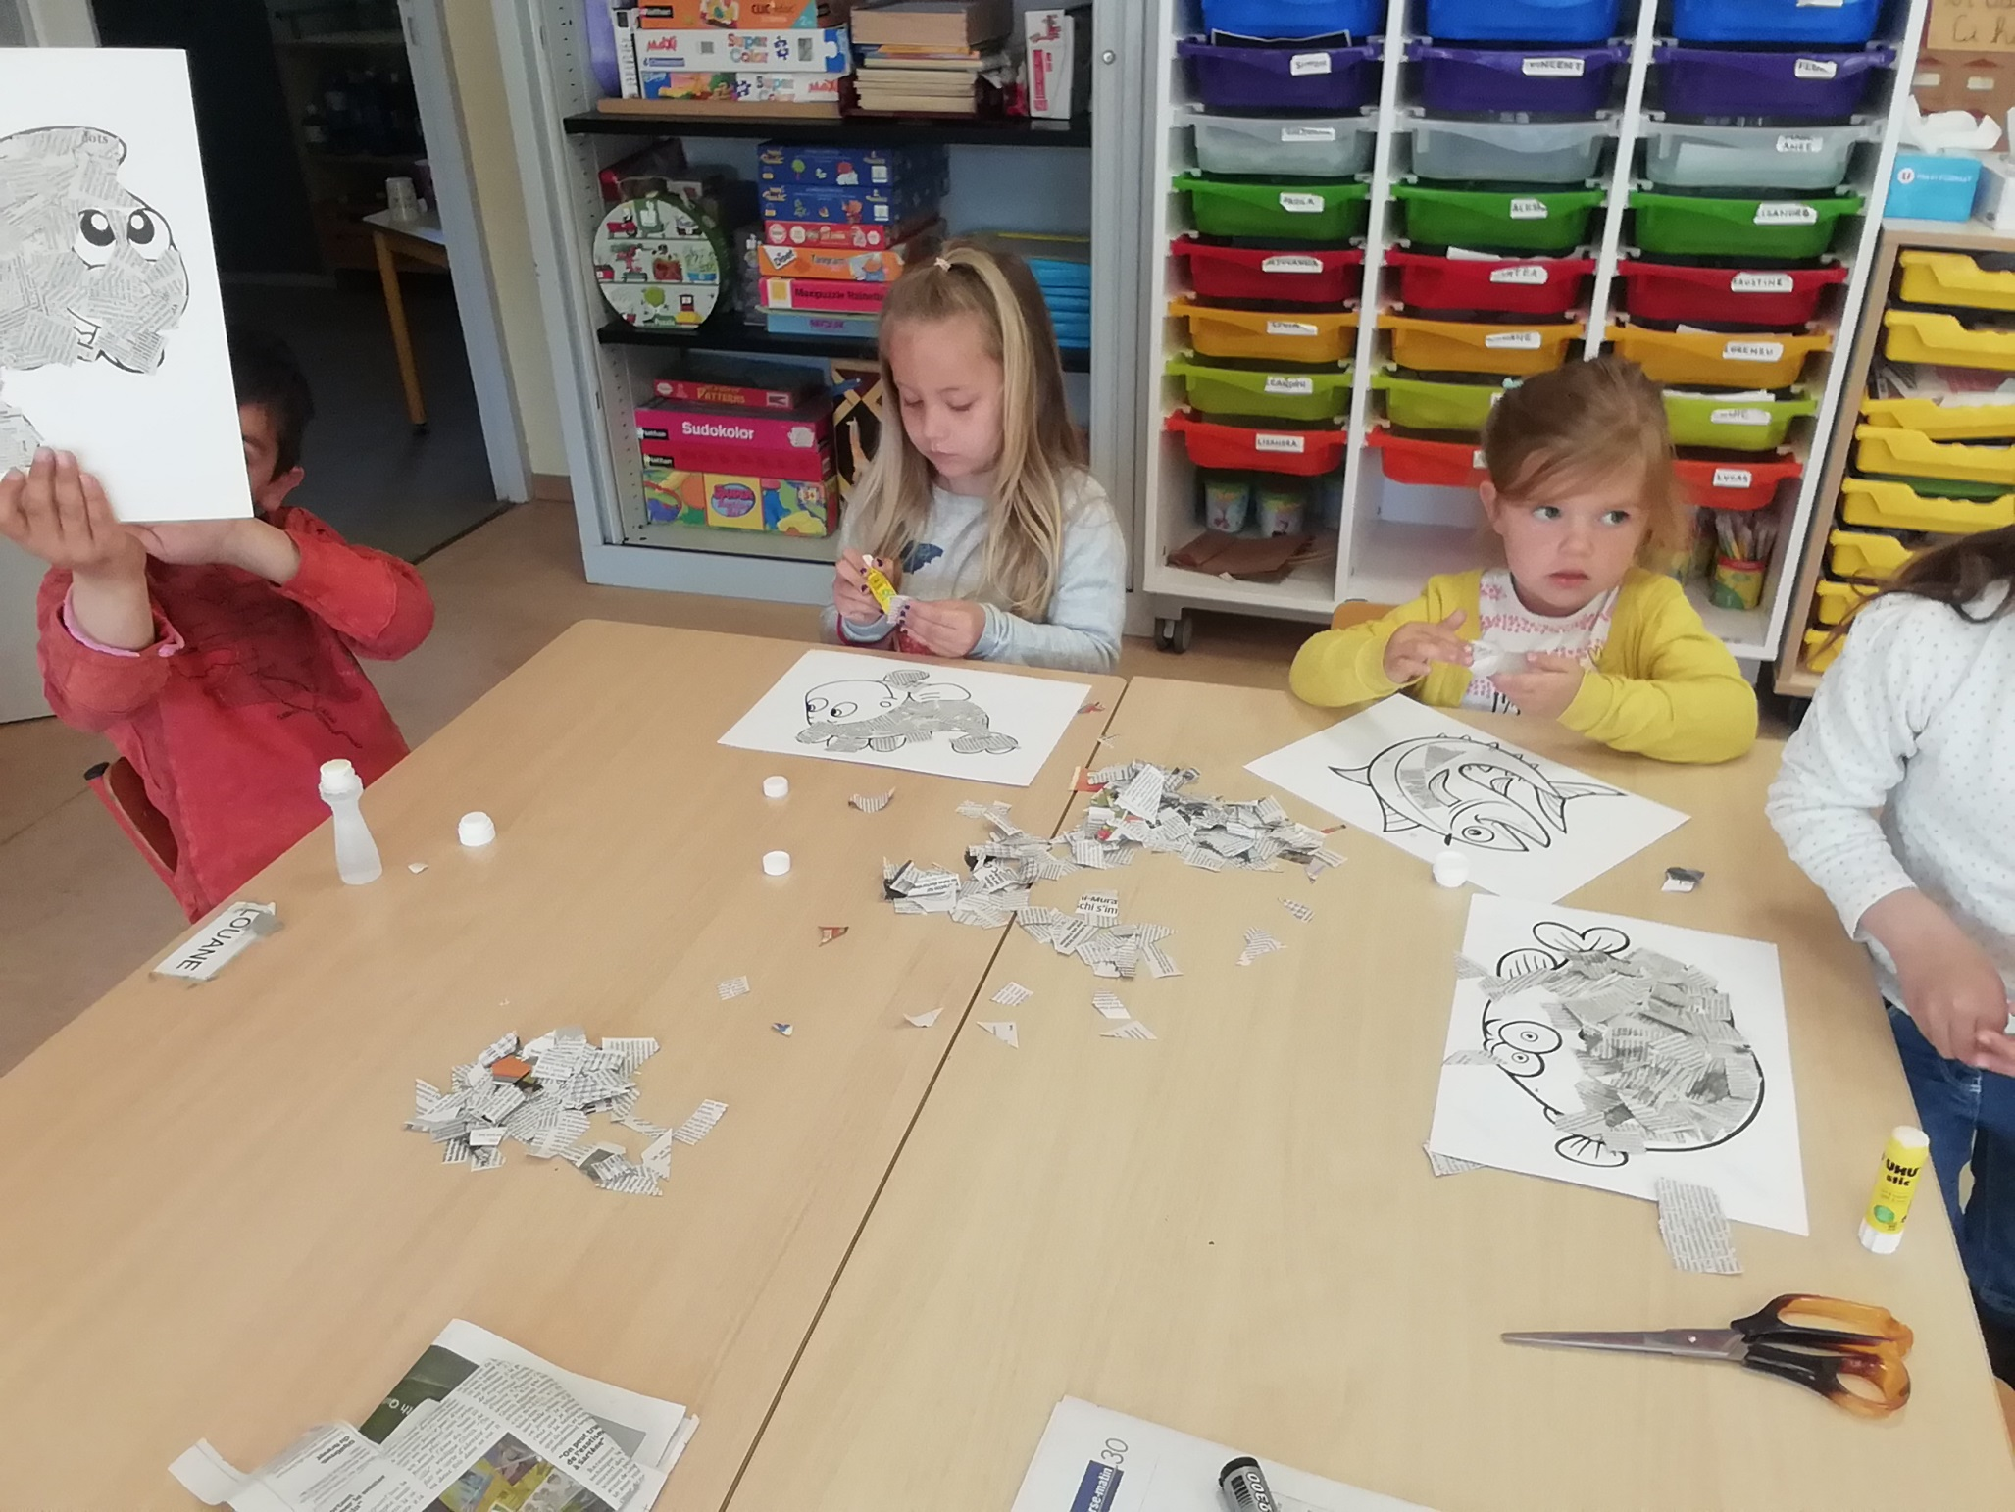
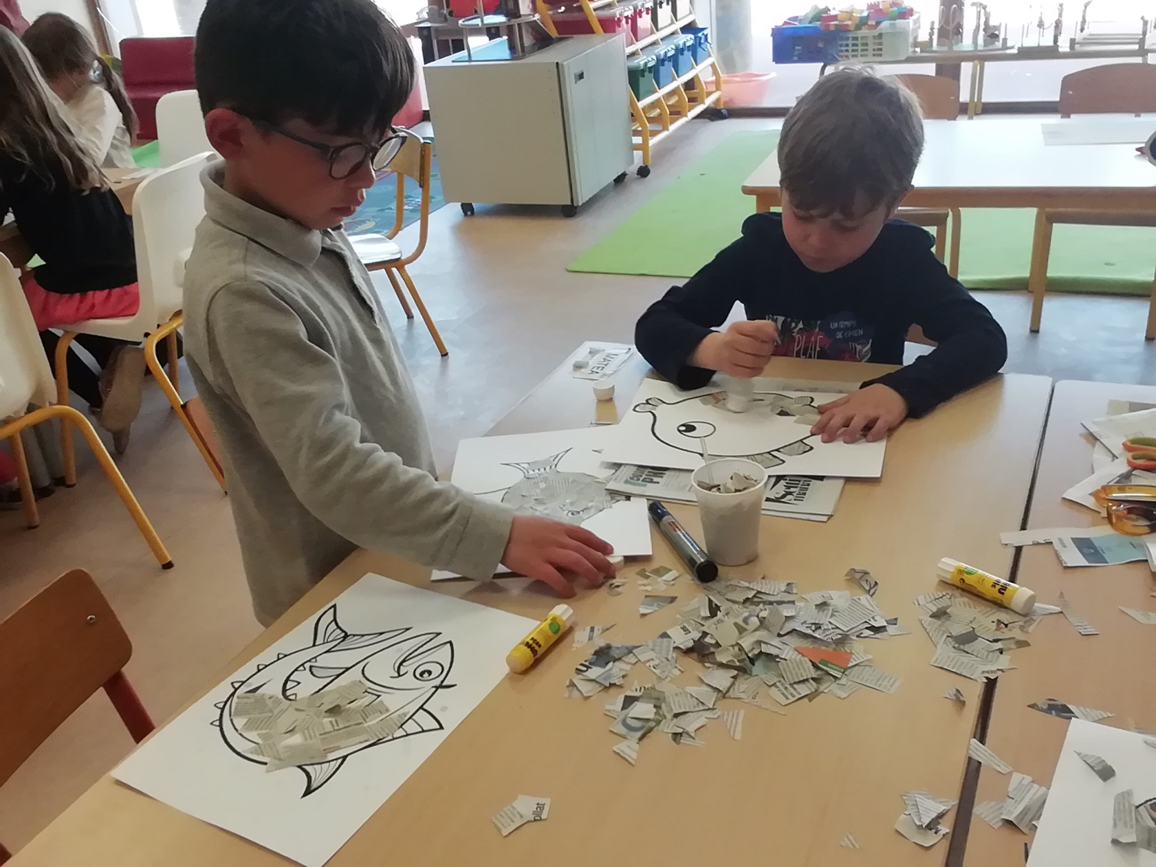
Appena d’incolla…

Slide 17
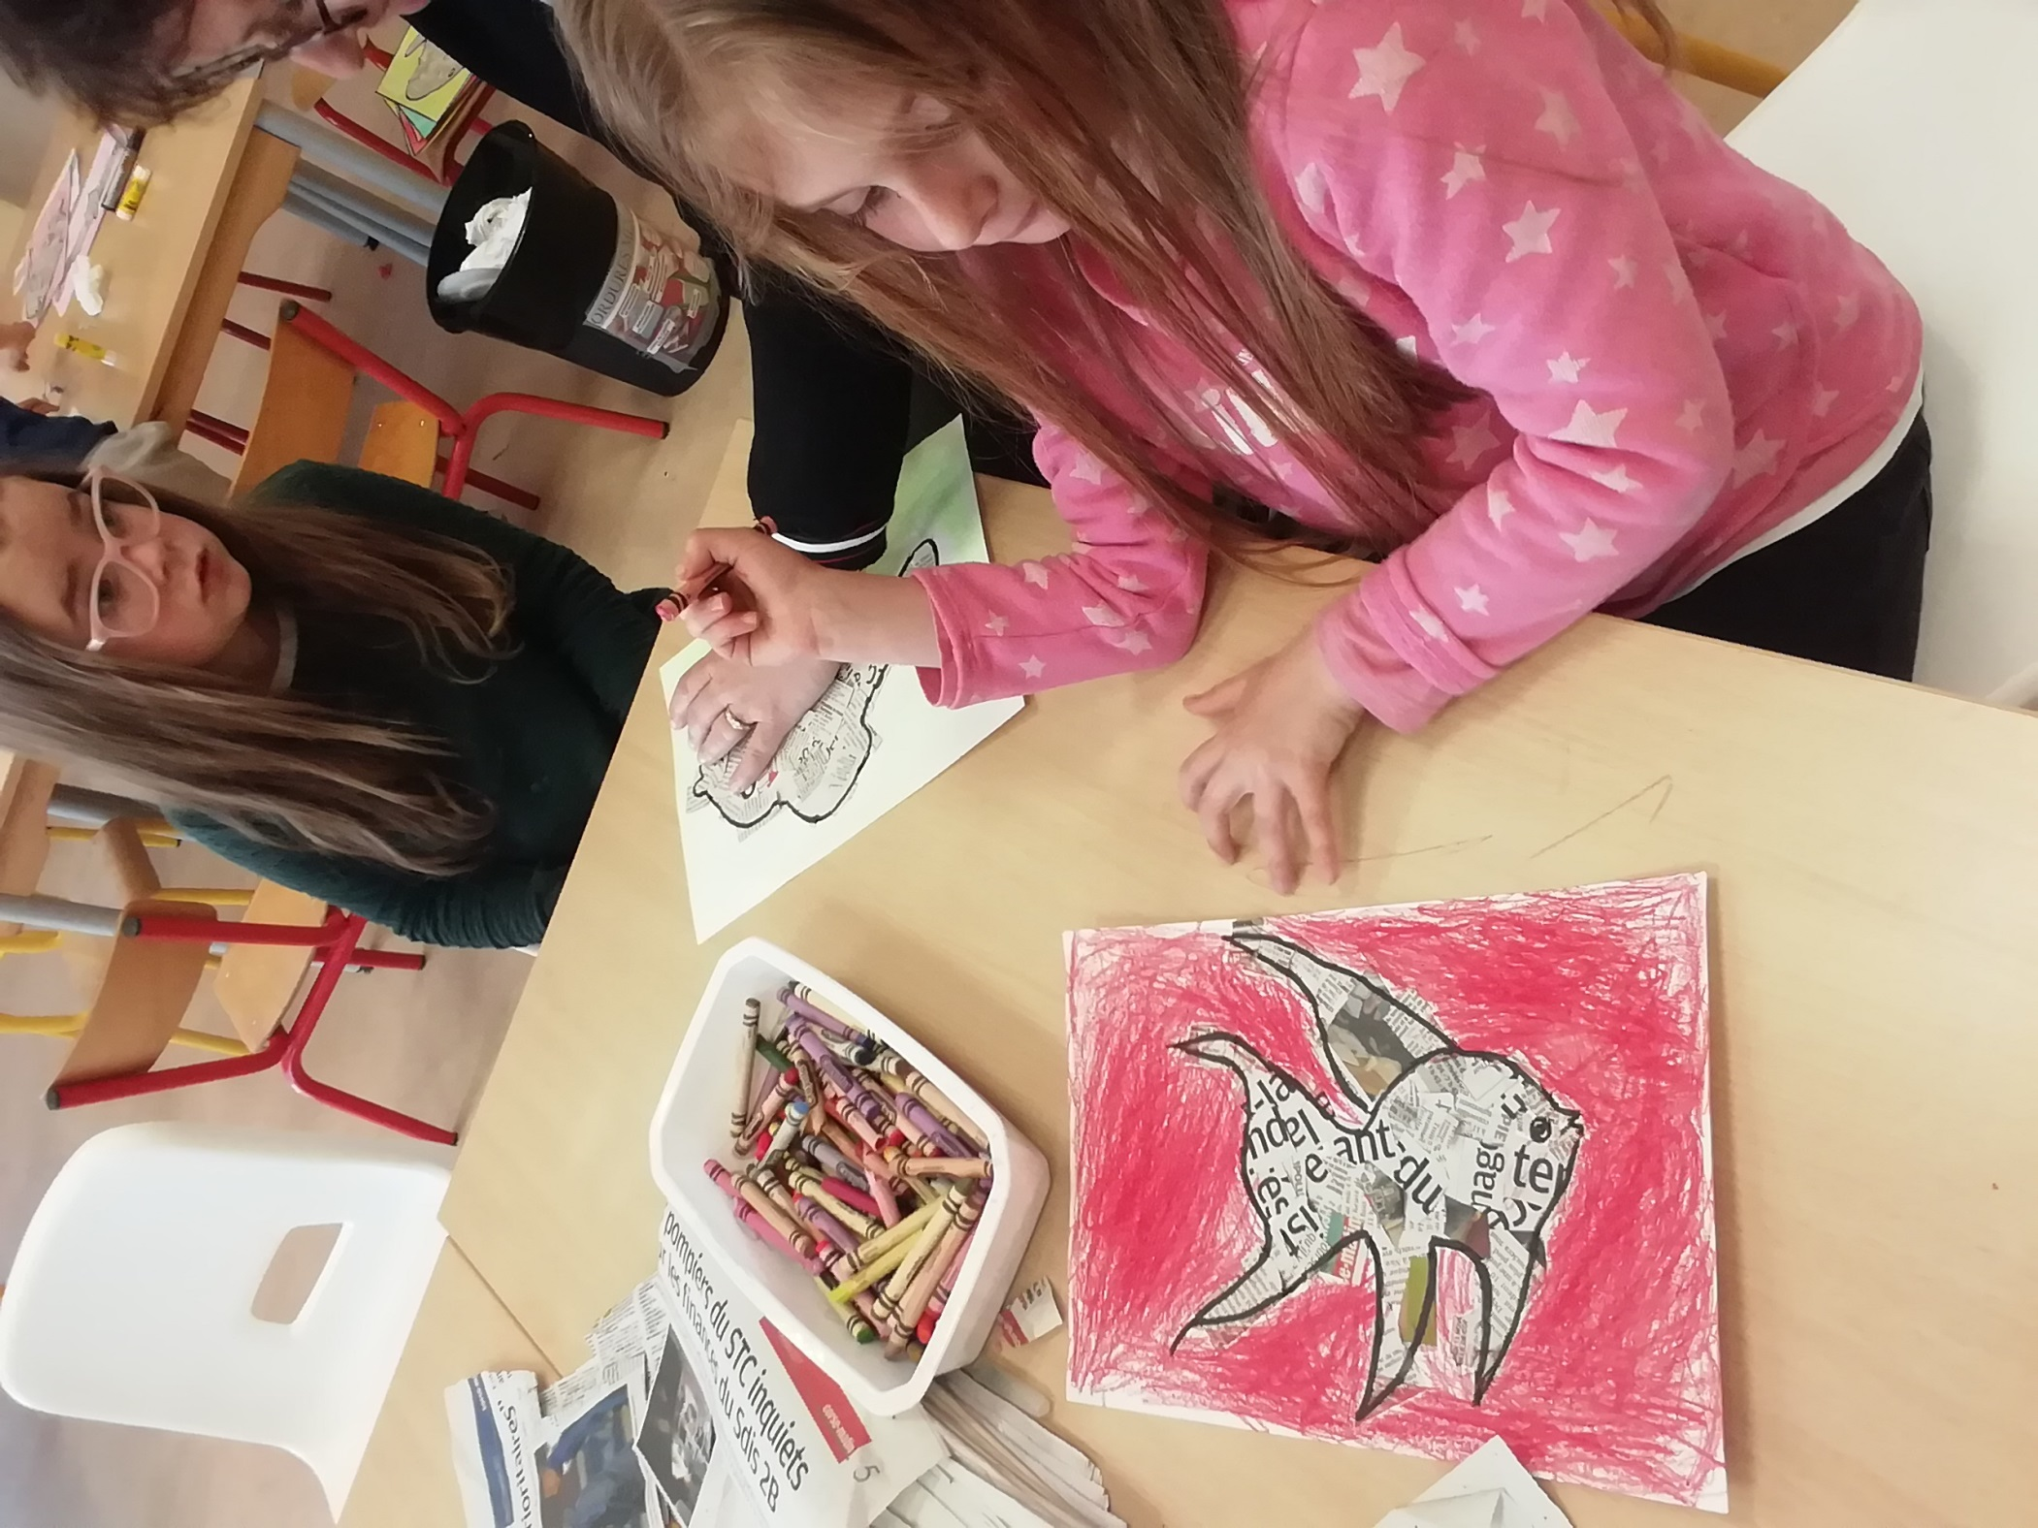
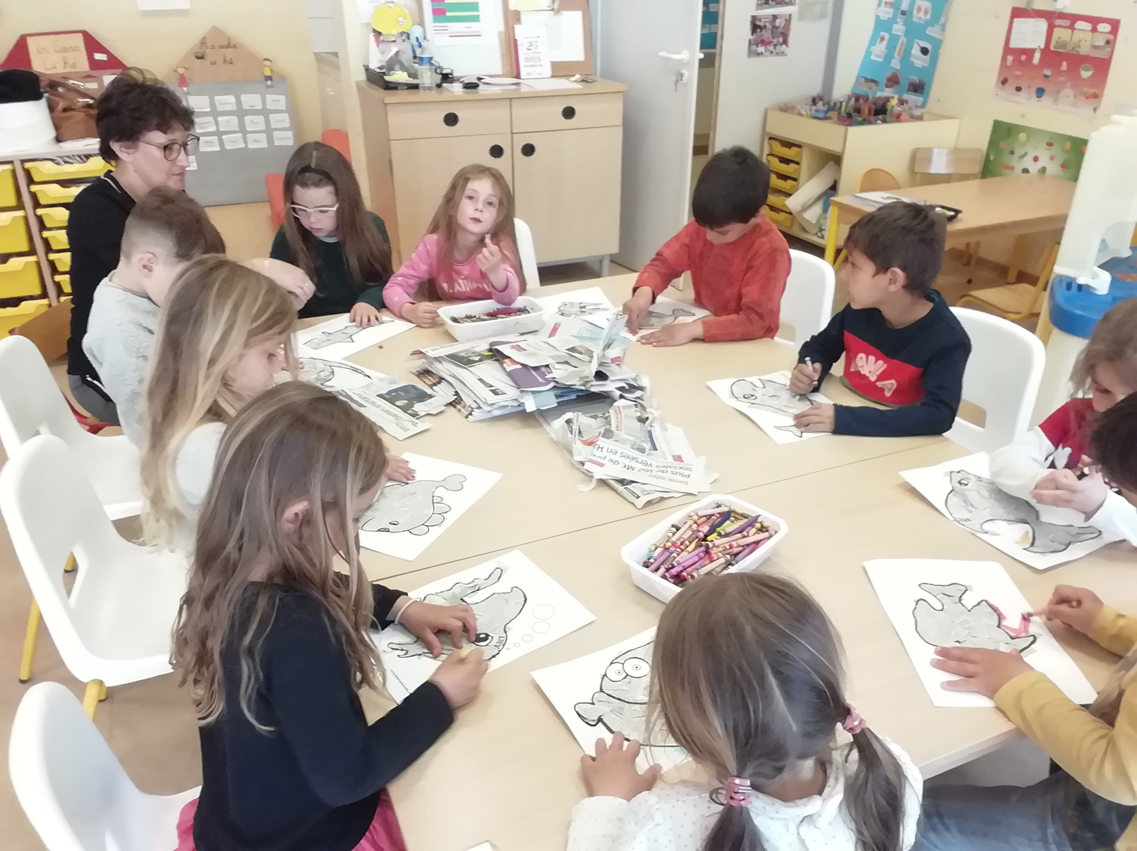
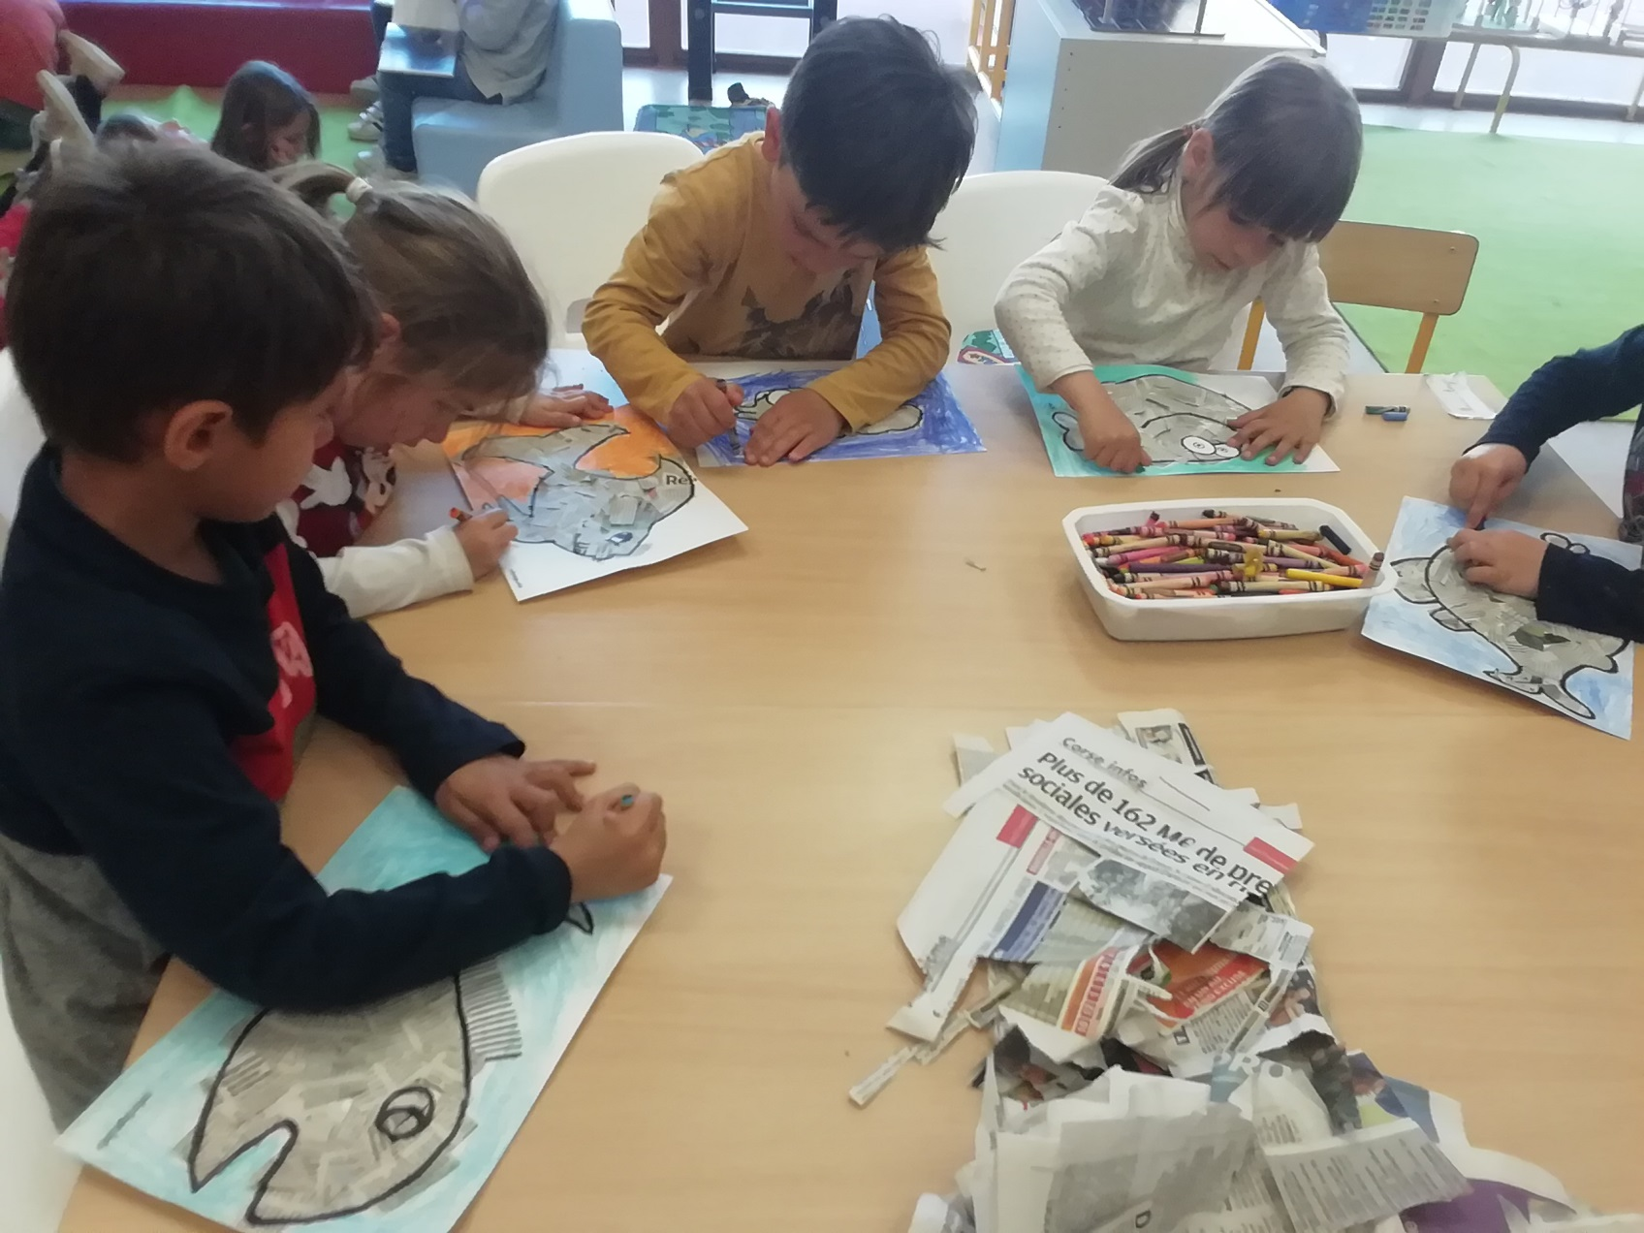
Appena di culore…

Slide 18
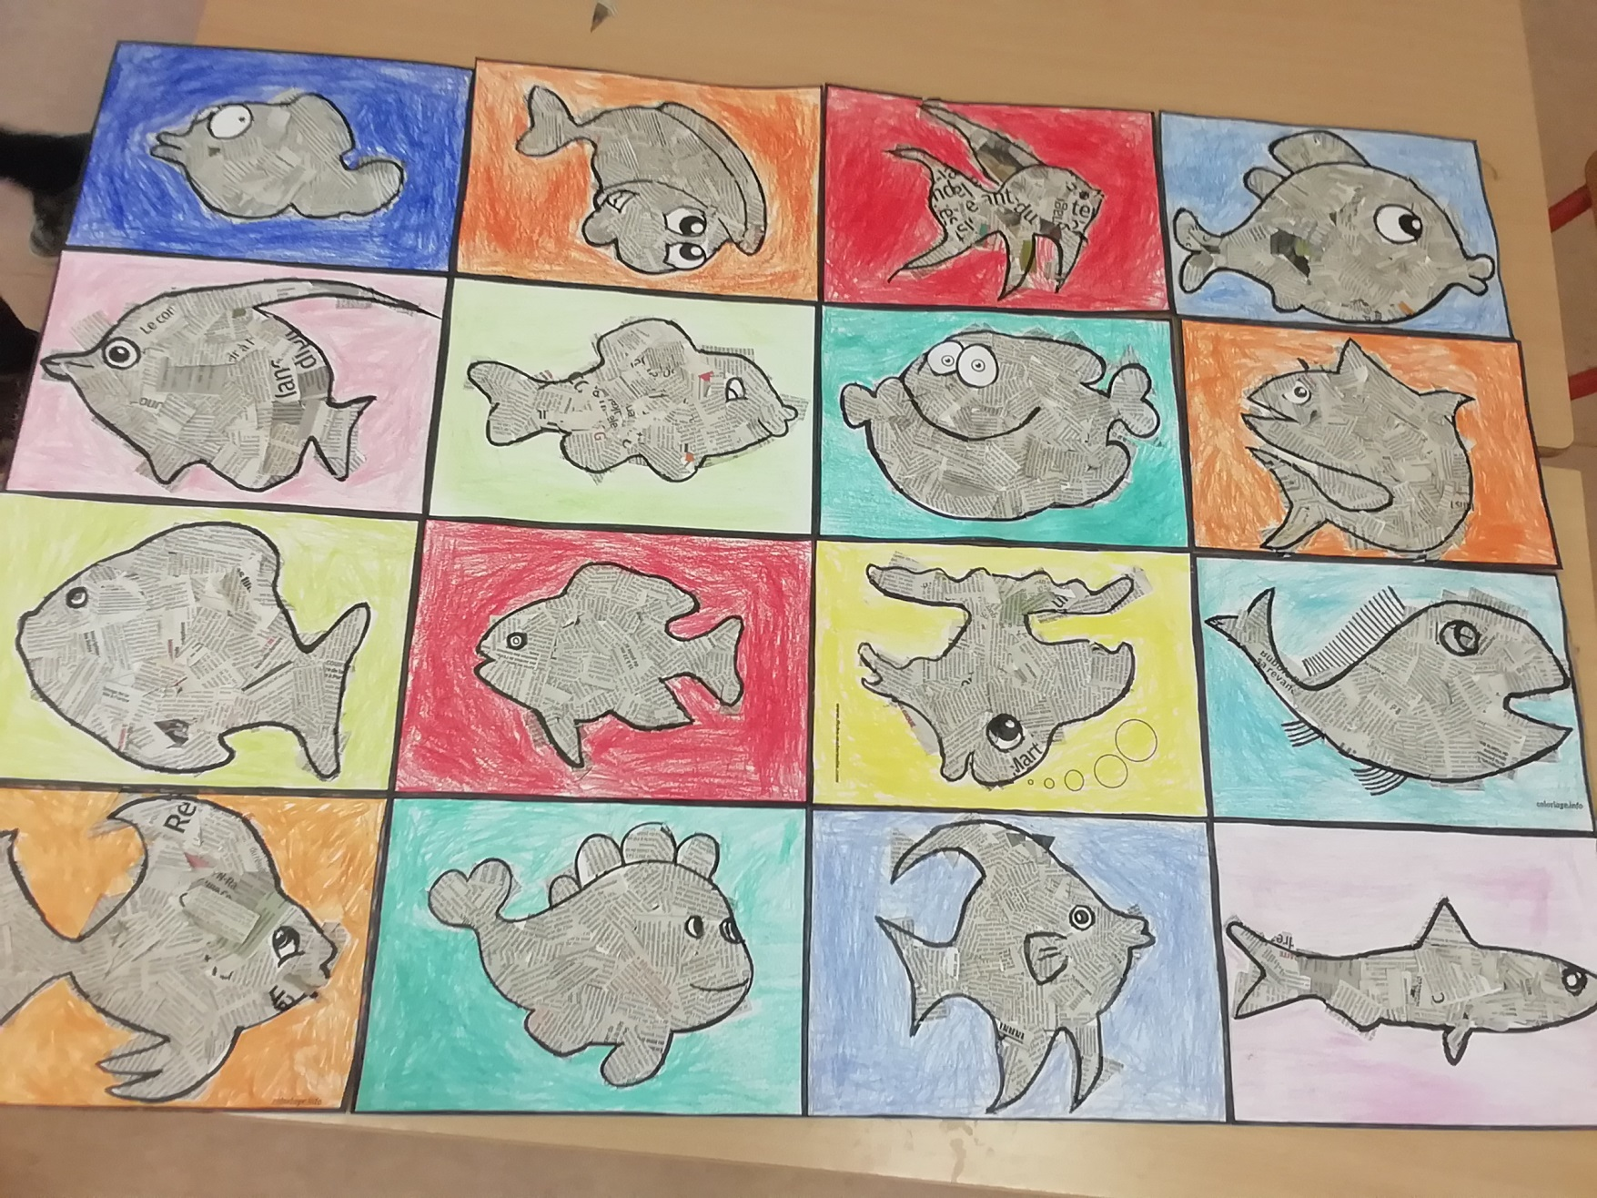
Hè finitu !

Slide 19
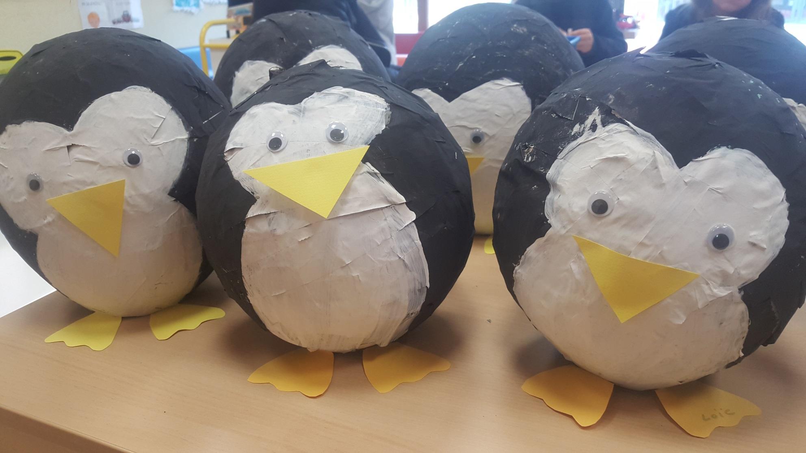
D’altre opere fatte durante l’annata:

Slide 20
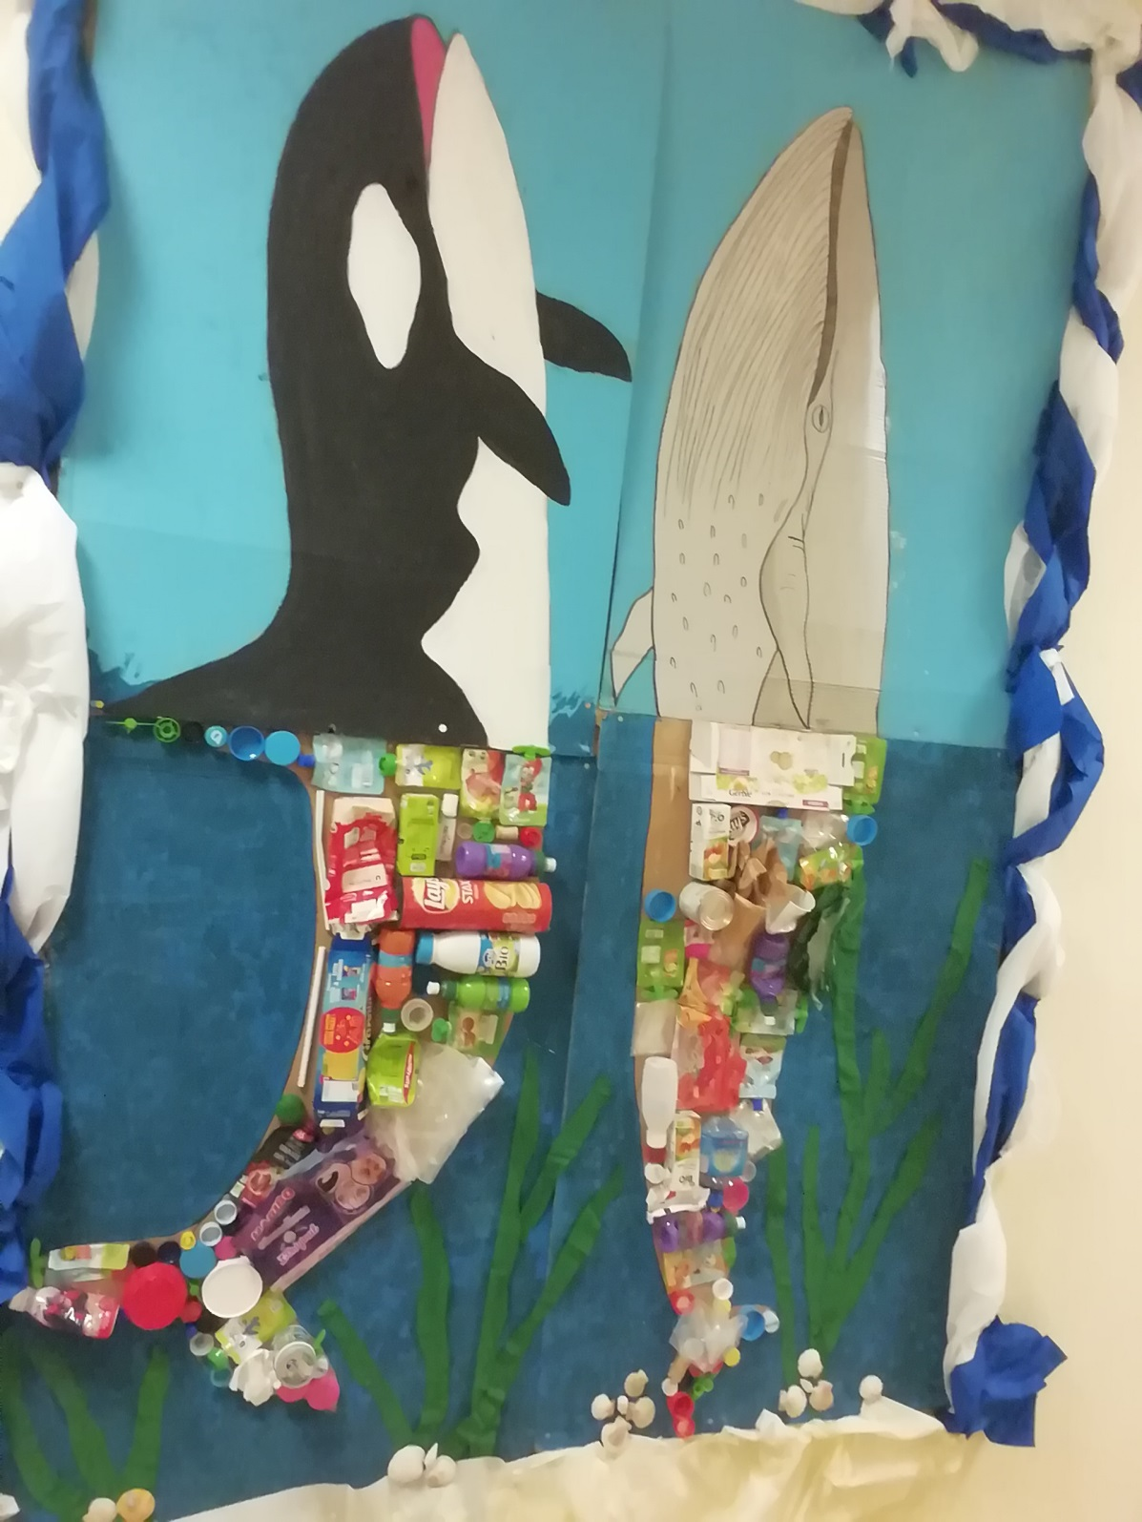

Slide 21
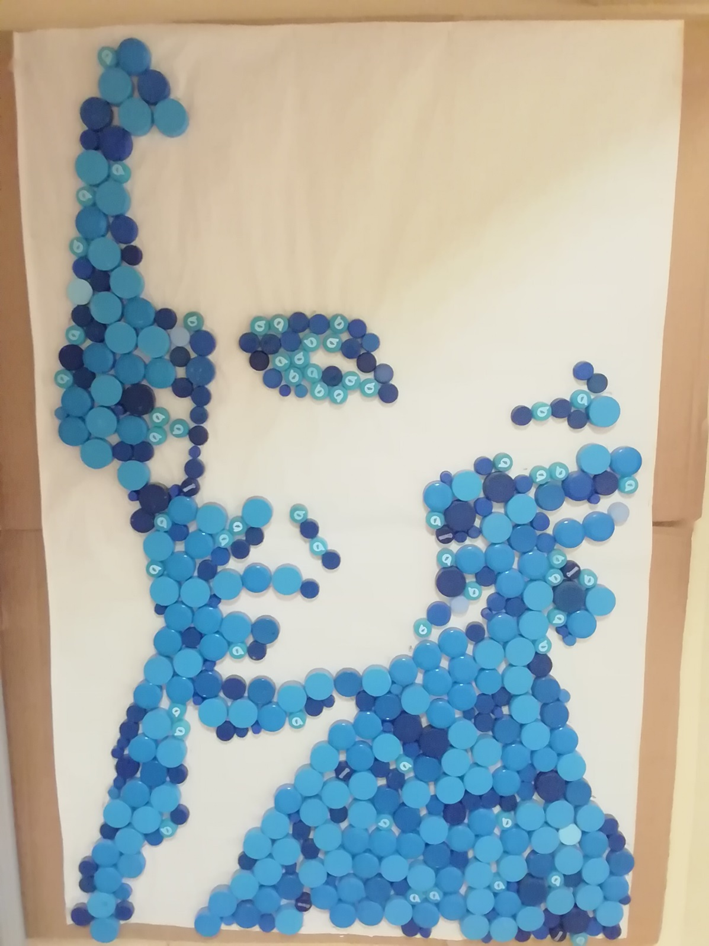
Allora l’avete ricunnisciutu?
Pasquale Paoli !

Slide 22
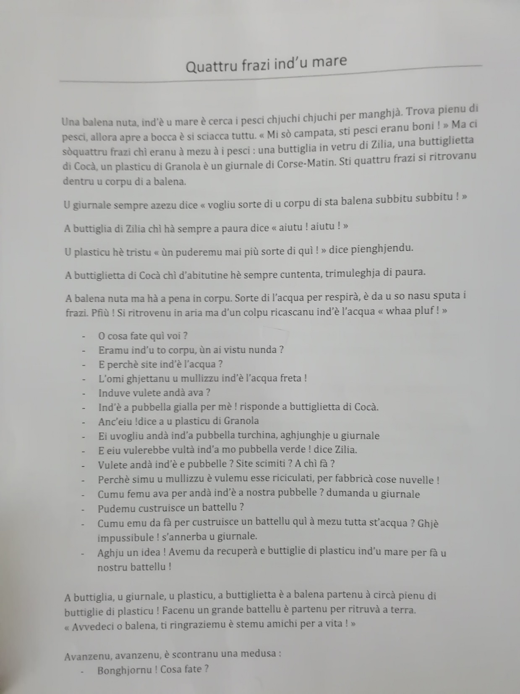
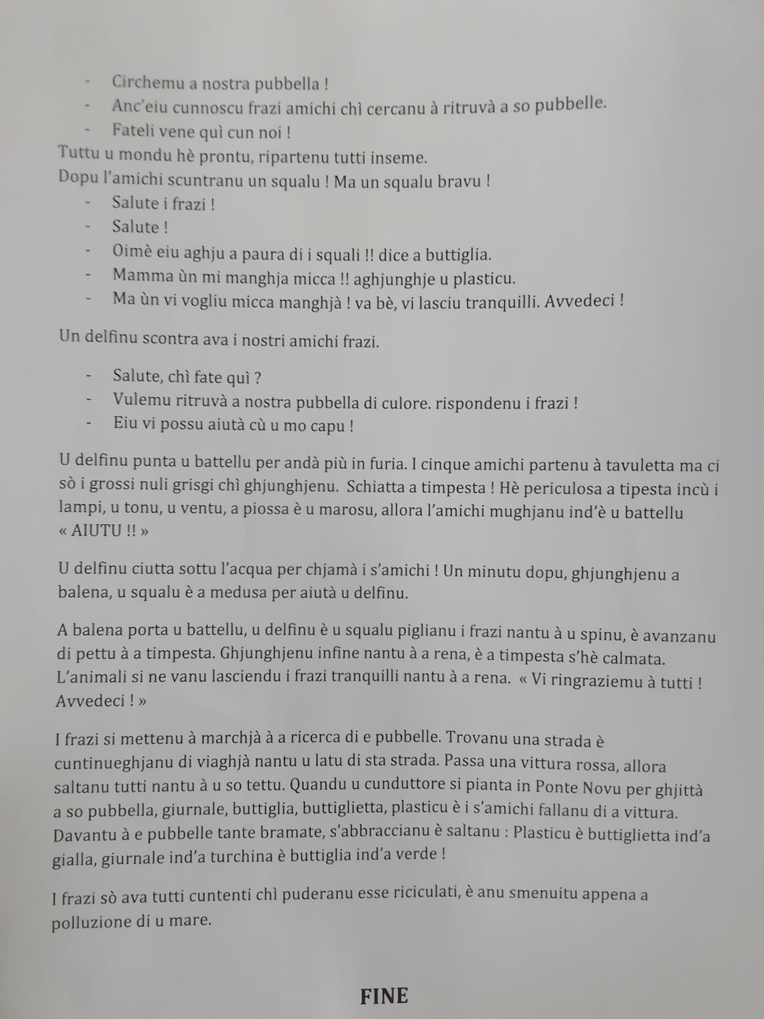
Quattru frazi ind’u mare
Eccu u titulu di a nostra fola !
Era un travagliu longu ma incù appena di pazienza è d’imaginazione l’avemu fattu !

Slide 23
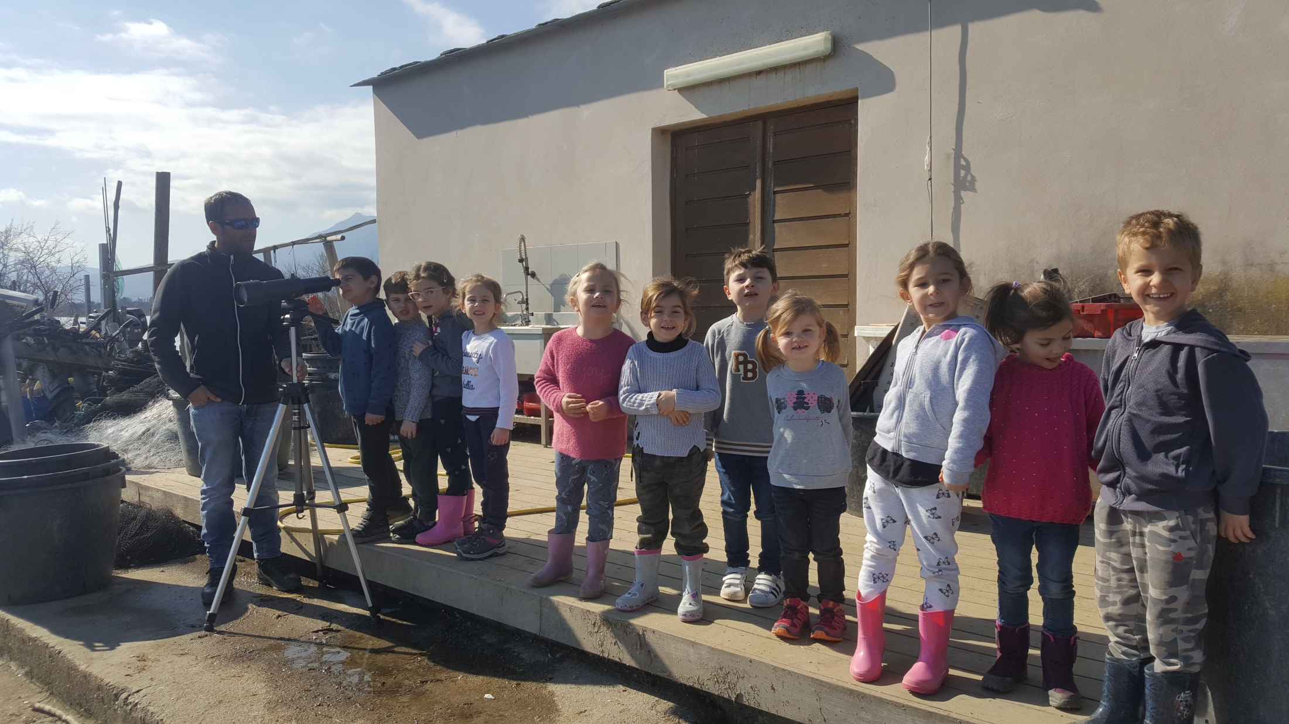
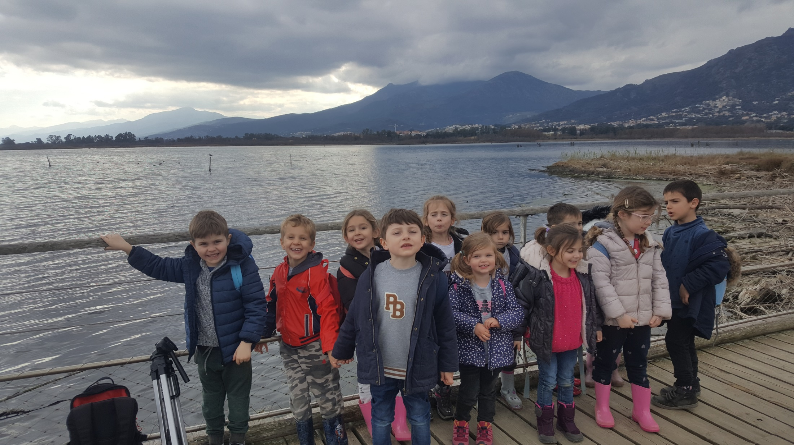
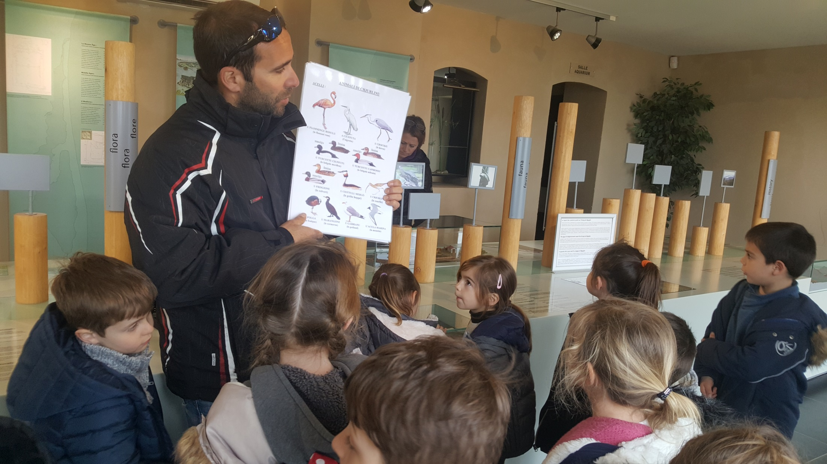
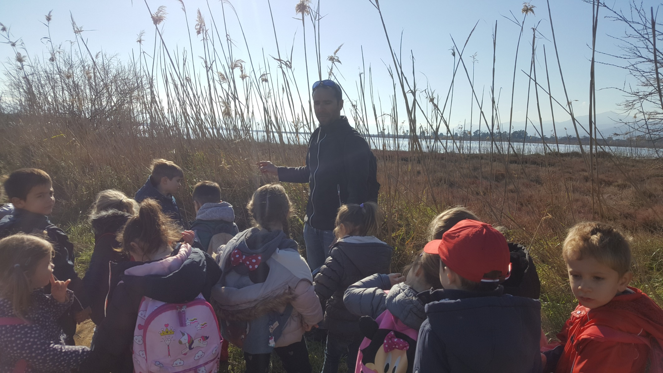
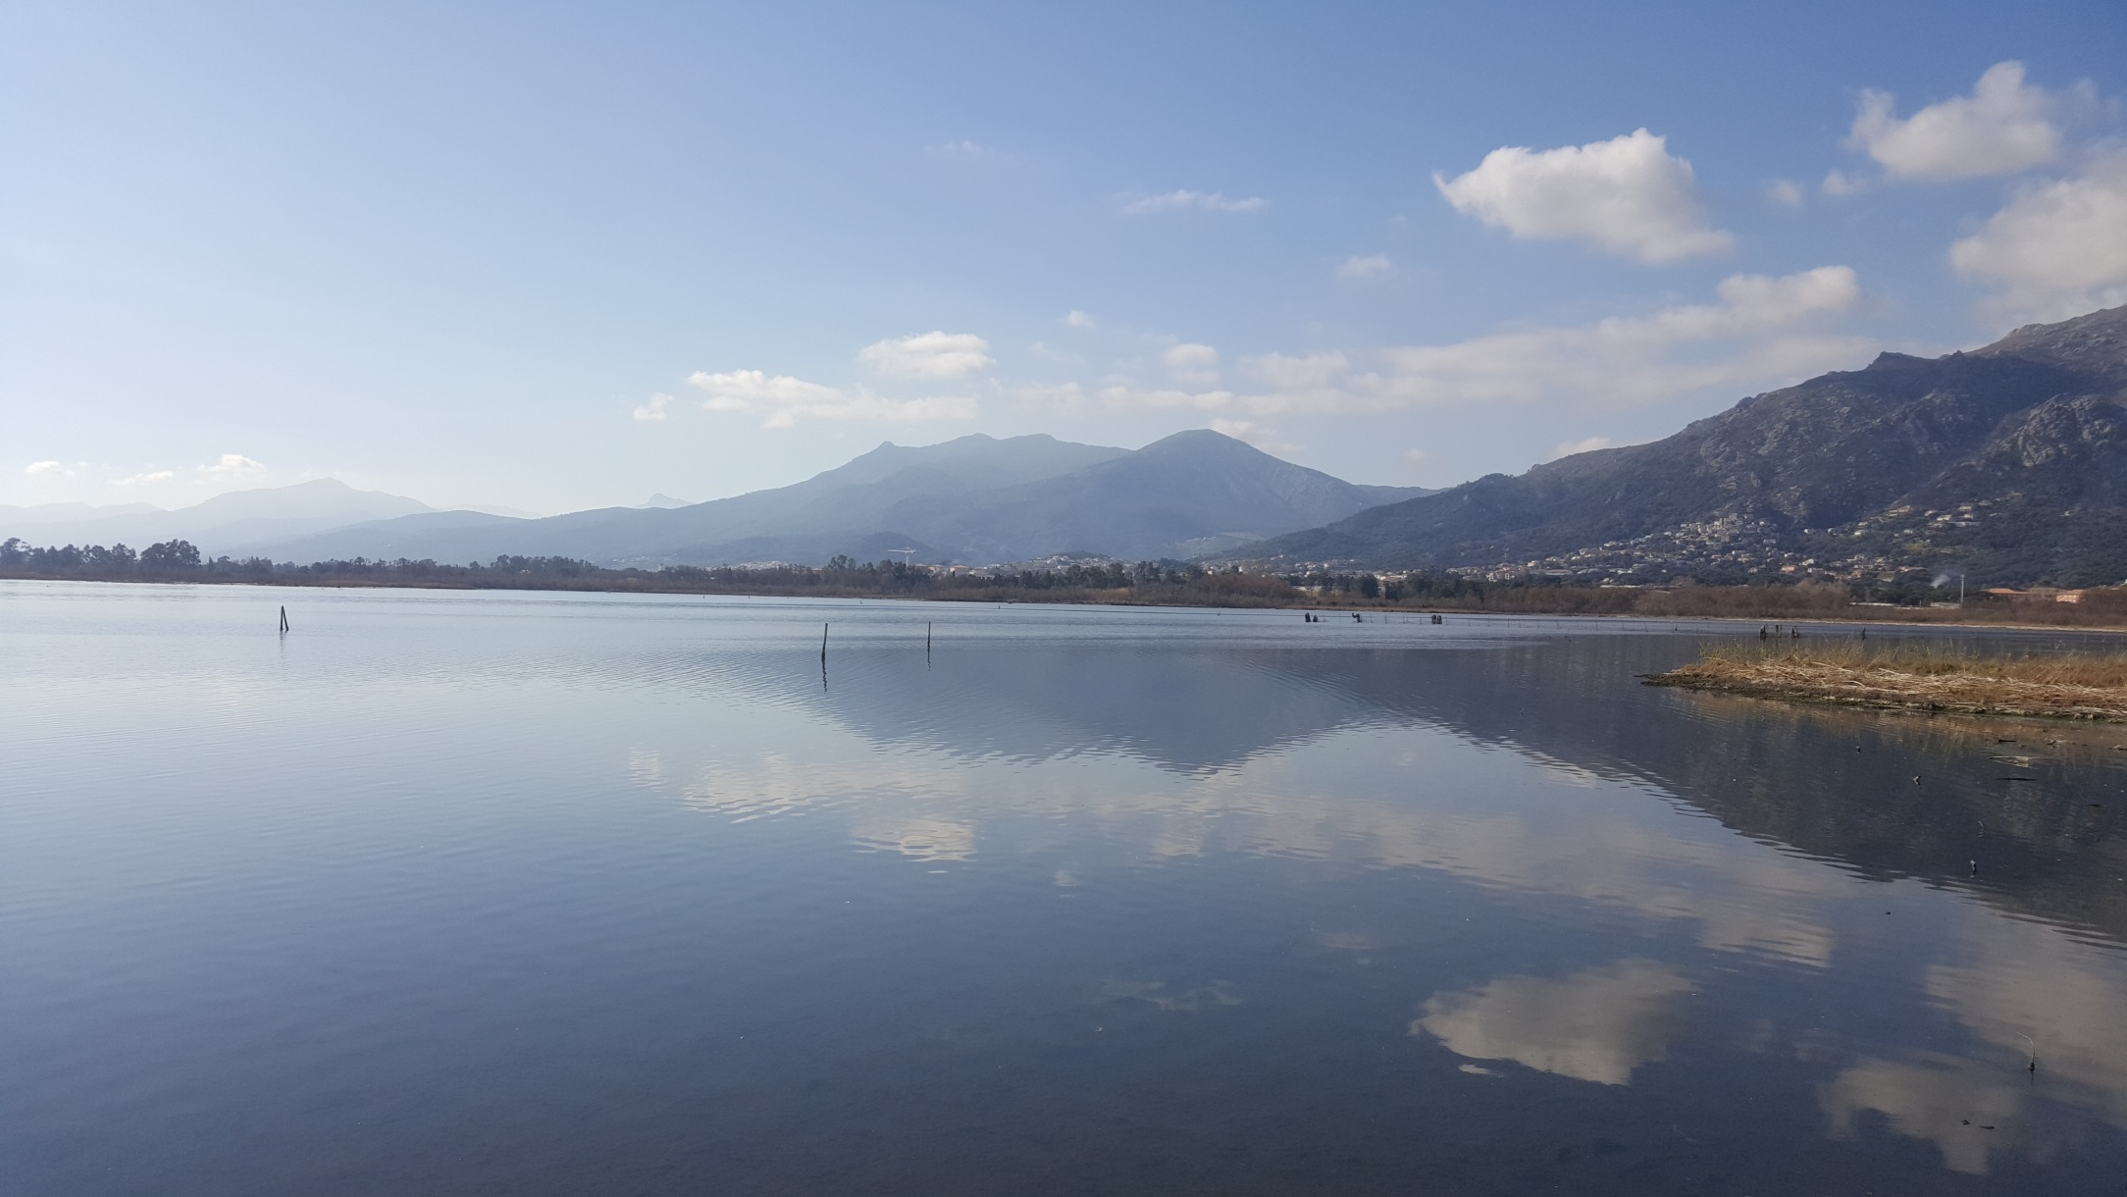
Simu andati à u stagnu di Biguglia
In immersione incù Jean Yves Casalta !

Slide 24
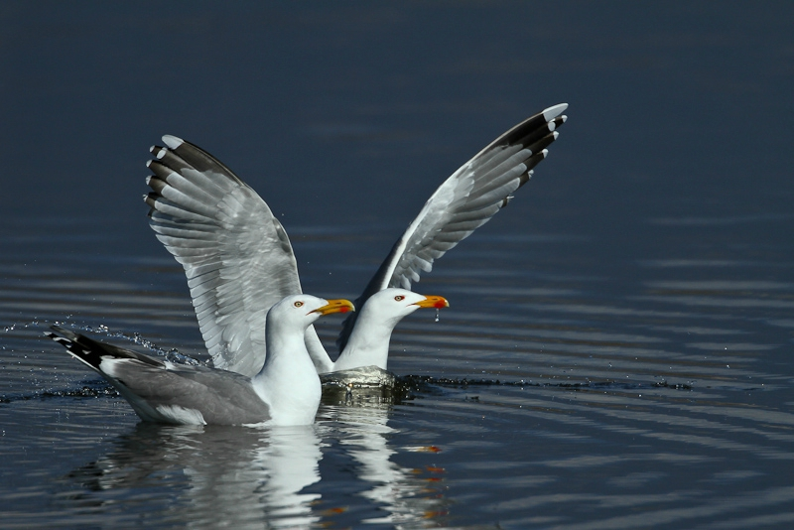
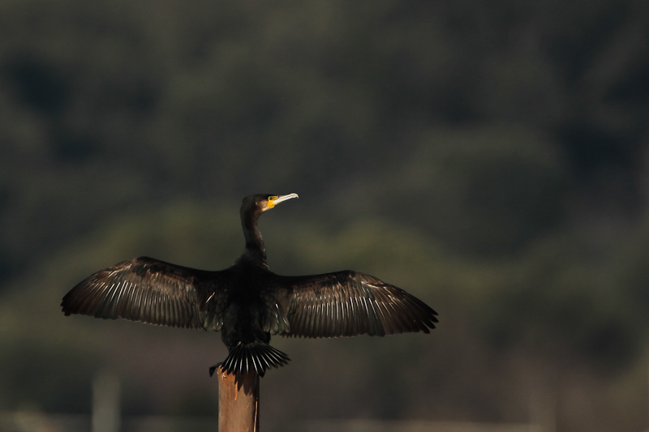
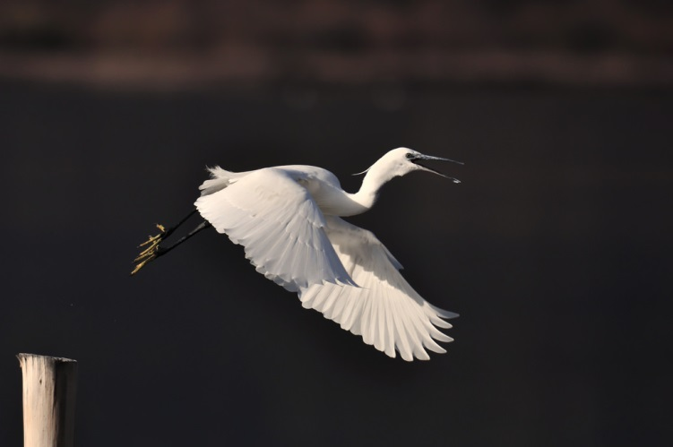
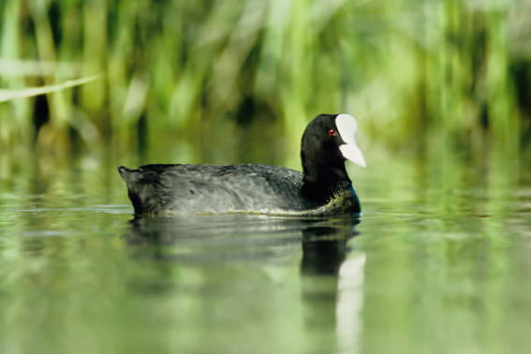
Emu vistu 4 acelli sfarenti :
È a ciuffuta
U gabbianu
U marangone
A forga

Slide 25
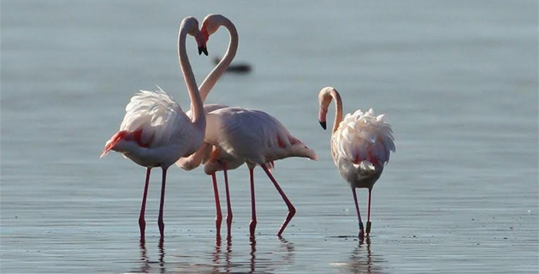
Peccatu,
I videremu a prossima volta !!
I fiamminghi eranu troppu luntanu…

Slide 26
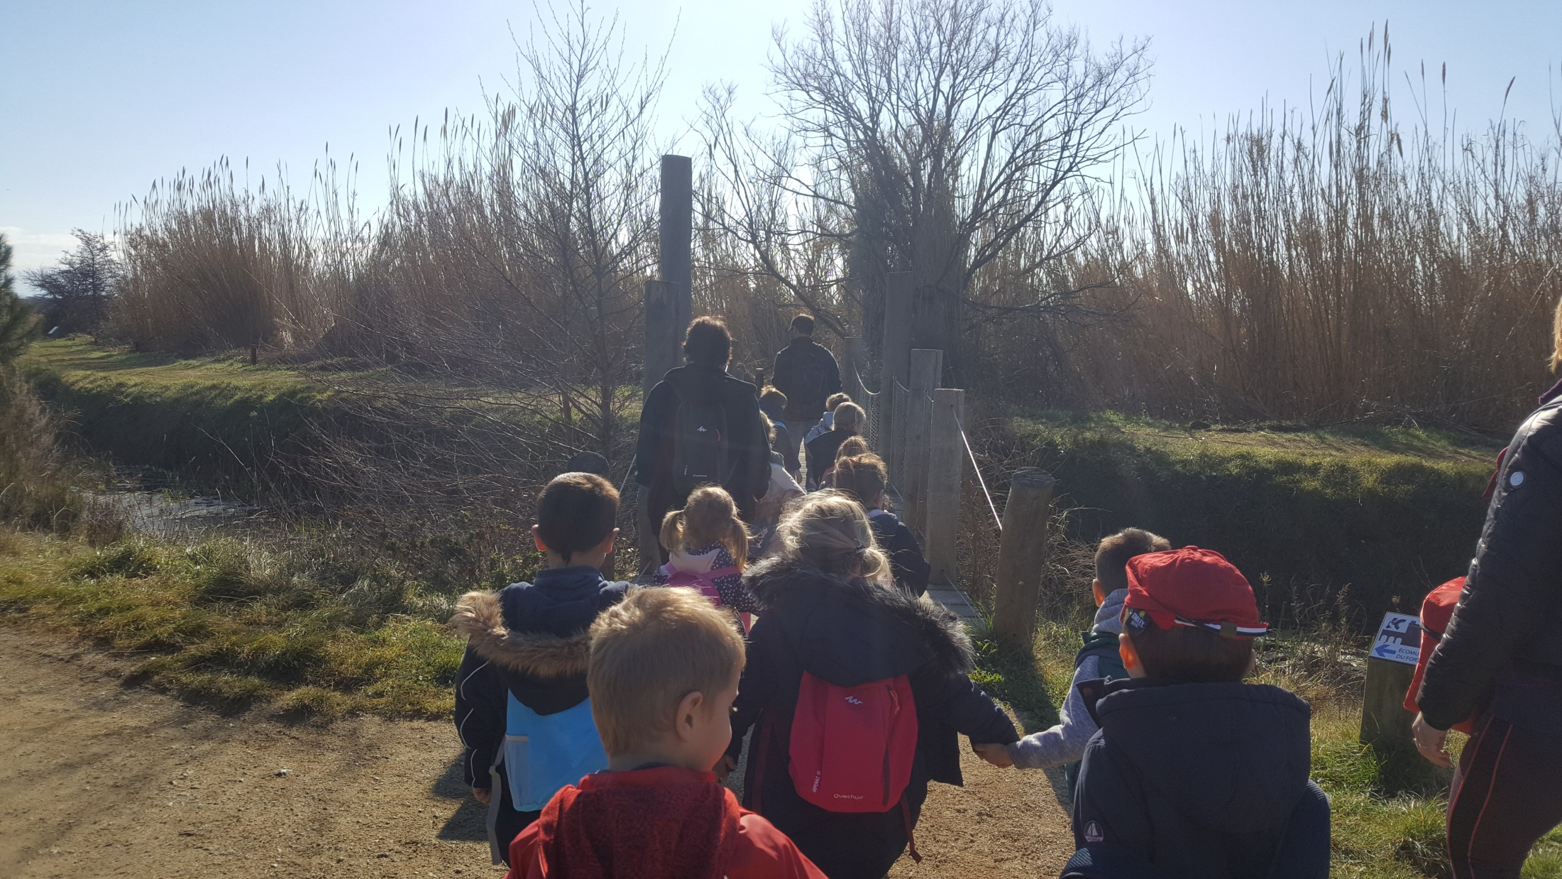

Dopu emu fattu un giru per scopre e piante di a machja nustrale

Slide 27
Speremu chi u nostru travagliu v’hà piaciutu
Nanzu di lascià vi, vulemu aghjunghje chi durante l’annu avemu amparatu à riciculà u mullizzu ghjuchendu incù e rumenzule di culore.

Slide 28

È emu da addattà a nostra fola ind’un spettaculu musicale per a fine di l’annu !
Ava aspettemu a surtita à u Lotu u 25 di ghjunghju per pudè compie stu prugettu nantu à une di e più belle spiaggie di a nostr’ isula !
A prestu !!

Slide 29
Prugettu realizatu da:
PS
Aron – Lisandra – Alba – Lucas
MS
Ghjuvanna – Louane – Livia – Loïc – Lurenzu – Lorenzo – Matea
GS
Flora – Lisandre – Marc-Ange – Vincent – Alesiu – Faustine – Simon – Paola

